Slide 1
01. Public Cloud Database 종류
AWS vs Azure
RDBMS 와 NoSQL, NewSQL 차이점
형식 | AWS | Azure | Description
RDBMS | Aurora PostgreSQL MySQL MariaDB Oracle SQL Server | SQL Server MySQL MariaDB PostgreSQL | 복원력, 크기 조정 및 유지 관리가 주로 플랫폼에서 처리 되는 관리 되는 관계형 데이터 베이스 서비스
NoSQL/ 문서 | DynamoDB SimpleDB Amazon DocumentDB | Cosmos DB | 키-값, 문서, 그래프, 열 형식 등, 기본적으로 여러 데이터 모델을 지원하는 글로벌 분산 다중 모델 데이터베이스
DW | Amazon Redshift | SQL Data 웨어하우스 | 페타바이트 규모의 완전관리형 DW MPP²⁾ 구조를 활용한 대규모 데이터 병렬처리 아키텍처
캐싱 | ElastiCache | Cache for Redis | 일반적으로 데이터베이스에서 트랜잭션 이외 작업을 오프로드하는 데 사용되는 고성능 저장소를 제공하는 메모리 내 기반 분산형 캐싱 서비스
DB Migration | Database Migration Service | Database Migration Service | 데이터베이스 스키마 및 데이터를 한 데이터베이스 형식에서 클라우드의 특정 데이터베이스 플랫폼으로 Migration
특성 | RDBMS | NoSQL | NewSQL
SQL(ANSI), ACID | O | X | O
In-Memory | X | O | O
빅데이터 | X | O | O
Scale-Out | X | O | O
High Availability | X | O | O
Replication | O | O | O
고성능 | X | O | O
Relocation | O | X | O
Distribution | X | O | O
Join | O | X | O
NoSQL
초고용량 데이터 처리 등 성능 특화목적을 위해 비 관계형 저장소에 비 구조적 데이터 저장 분산
Key-Value¹⁾ 값 또는 이를 응용한 데이터 모델
관계형 X, 테이블 조인기능 X
데이터 조회를 위해 직접 프로그래밍 (비 SQL 인터페이스 접근)
다수 DB 클러스터링하여 하나의 DB로 구성 (데이터는 분산된 노드에 파티션 및 복제되어 저장)
ACID X, Schemaless
무중단 서비스와 자동 복구기능 지원
대다수 제품 오픈소스, 데이터 정합성보다 고 확장성/고 가용성/ 고 성능 주 목적
1) Key-Value : 가장 단순한 데이터 모델로, 키와 바이너리 타입의 값을 저장소에 저장하는 구조이며, 데이터 조회또한 키로만 조회할 수 있음
2) MPP(Massively Parallel Processing) : 다수의 노드들이 고속 N/W 를 통해 연결된 분산형 In-Memory DB 시스템으로서 각 노드는 CPU/Memory/운영체제등이 모두 독립적으로 구성, 연산시 대규모 병렬처리 수행

Slide 2
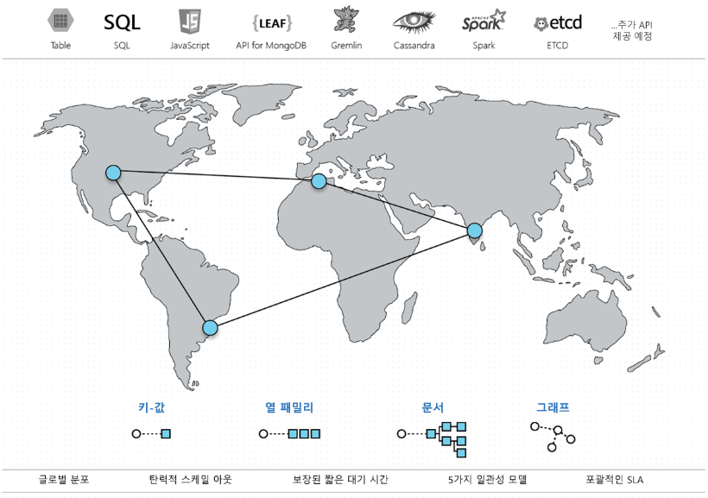
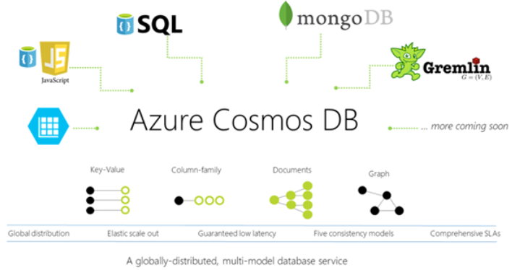
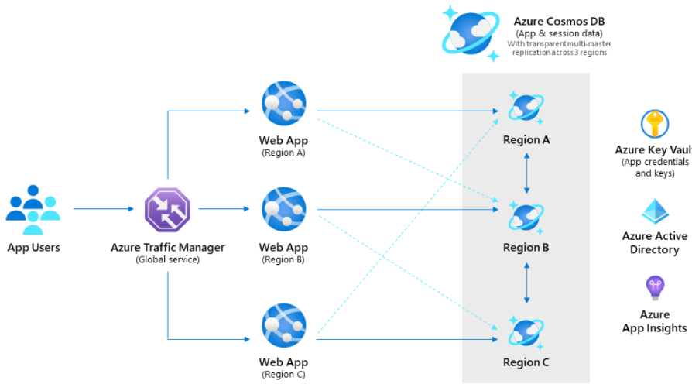
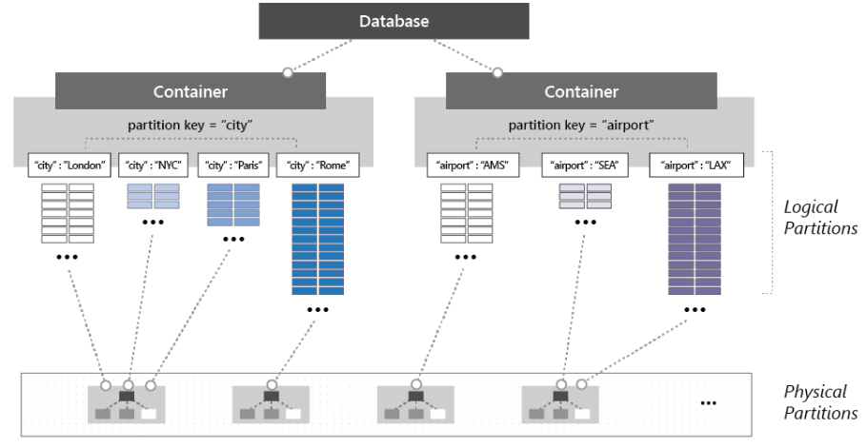
02. Azure NoSQL
Cosmos DB
분산복제
전세계(다중 AZ)를 대상으로 서비스 제공하는 DB로서 응답시간 및 가용성 높은 어플리케이션 구축시 유리함
여러 AZ에 걸쳐 어플리케이션 및 DB 구축되는 글로벌 분산형
복제 및 성능 투명성
가장 빠른 성능제공을 위해 사용자 또는 어플리케이션 관점에서 가장 가깝거나 I/O가 빠른 데이터 복제본 사용되도록 아키텍처 구성
사용자 및 어플리케이션에게 빠른 DB 성능을 복제 투명하게 제공
AlwaysOn 고 가용성
다중 복제 마스터 서버간 모든 데이터가 하나로 통합되어 I/O 오퍼레이션의 99.999% 고 가용성 보장
regional 레벨의 failover 을 지원함으로서 regional disaster 발생시 어플리케이션 서비스 무중단 지원
탄력적 확장성(Scailing)
빠른 응답시간 제공을 위해 동적으로 트랜잭션 request 처리량에 따라 탄력적인 Scale-up 지원
예기치 않은 request 급증시 추가적인 over-provisioning 없이 수집 또는 쿼리 성능을 저하시키지 않을 수 있음
처리량에 따라 분할된 다수의 파티션에 자동으로 I/O 부하를 분산함으로서 특정 파티션의 부하를 줄이고 더 빠른 응답속도 제공
다양한 API 지원
SQL, MongoDB, Cassandra API 등 광범위한 인터페이스 에서 Cosmos DB 쿼리 수행가능
고성능 아키텍처
사전 정의된 스키마 형식 및 키 제약조건이 없어 방대하고 자유로운 타입의 데이터 INSERT 지원
트랜잭션을 지원하지 않음에 따라 데이터 일관성은 떨어지나 고성능의 데이터 I/O 구현시 적합
파티션 분할
성능 최적화를 위해 데이터베이스는 하위 컨테이너로 분할되고 각 컨테이너는 논리 파티션 하위집합으로 나뉨
키에 따라 컨테이너가 분리되고 하위 파티션별 키값에 따른 값을 가지고 있어 부분범위 탐색에 효과적
CosmosDB는 실제 파티션에 해시함수를 통해 파티션 키값을 균등하게 분산
파티션 키 선정기준
하나의 논리 파티션은 최대 10GB 까지 지원하며 이를 초과시 다시 새로운 파티션으로 분할됨
분포도가 높은 키를 파티션키로 선정하여 여러 파티션에 걸쳐 균등하게 Value 가 분포되도록 설정
업데이트 쿼리시 특정 파티션(Ex. 최근 년도) 에만 집중되지 않고 다수 파티션에 Update I/O 분산 되야함
쿼리 조건절에서 자주 사용되는 키를 파티션키 선정하여 실행계획이 파티션 키를 기준으로 전개되도록 유도

Slide 3
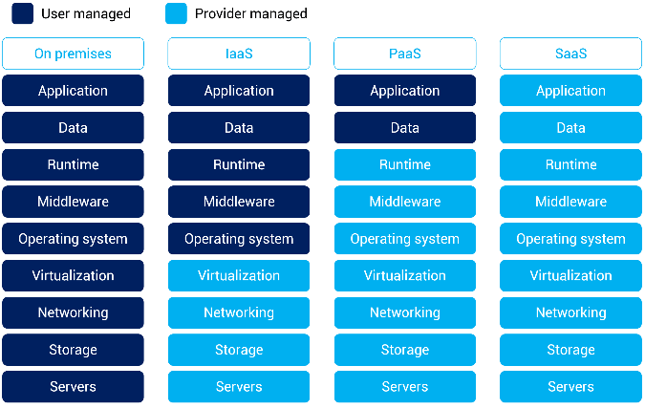
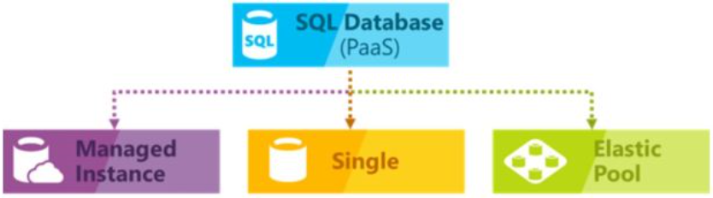
03. Azure SQL Server 종류
Azure SQL 배포옵션
SQL 가상머신 (SQL Server on VM) : IaaS
기존 또는 새 응용 프로그램에 SQL Server 또는 Windows/Linux의 모든 기능에 대한 대규모 데이터베이스 또는 액세스가 필요한 경우, Azure SQL Database나 Azure SQL Managed Instance 적합하지 않은 경우
응용 프로그램 및 데이터 계층을 변경할 필요가 없으므로 기존 솔루션을 다시 설계하는 데 시간과 예산을 절약할 수 있어 솔루션을 Azure로 마이그레이션하고 Azure 플랫폼에서 필요할 수 있는 성능 최적화에 집중할 수 있음
백업 및 패치 자체 관리 및 자체 고가용성 솔루션을 구현해야 함
리소스(CPU/저장소)를 변경하는 동안 가동 중지 시간이 있음
최대 256TB의 스토리지가 있는 SQL Server 인스턴스이며 필요에 따라 많은 데이터베이스를 지원할 수 있음
①
관리형 인스턴스 (Azure SQL Managed Instance) : PaaS
SQL Managed 인스턴스는 데이터베이스 변경 없이 온-프레미스에서 데이터베이스 마이그레이션을 지원
기존 응용 프로그램을 Azure로 마이그레이션하는 것을 크게 간소화하여 마이그레이션된 데이터베이스 응용 프로그램을 Azure에서 빠르게 시장에 출시할 수 있도록 함
인스턴스 풀 내에서 각각의 Managed Instance가 서로 격리되며 할당된 리소스 dedicated 하게 관리됨 (즉 Elastic pool 의 공유자원과 상반됨)
Up to 8 TB
Azure Express Route 또는 VPN G/W 사용하여 온-프레미스에 대한 기본 가상 네트워크 구현 및 연결 지원
관리형 데이터베이스 (Azure SQL Database) : PaaS형 DBaaS
배포 모델에서 Single Database 이 이에 해당하며 안정적인 단일 데이터 원본 구축시 선정하는 제품
단일 인스턴스 내 하나의 사용자정의 데이터베이스가 생성됨
개발 및 마케팅 등 신규 솔루션의 빠른 시장진출, 즉 시간 제약이 있는 경우 가장 적합
SQL Server의 최신 안정적인 엔터프라이즈 에디션 기반으로 완전히 관리되는 SQL Server 데이터베이스 엔진
On-Premise SQL Server에서 마이그레이션 어려울 수 있음. (일부 SQL Server 기능 사용X, Private IP 미지원)
각 사용자정의 데이터베이스는 다른 데이터베이스와 격리되며 자체적인 dedicated 컴퓨팅, 메모리, 스토리지 리소스 존재하며 해당 리소스들은 다른 사용자정의 데이터에비스와 상호 공유되지 않음
동적 확장 (dynamically scale¹⁾) 을 통한 리소스 온라인 수동 확장/축소 지원
Databases of up to 100 TB.
Elastic Pool : PaaS
여러 Azure SQL Single 데이터베이스의 묶음, 단일 인스턴스 내에서 설정하는 리소스 풀링 개념의 자원공유 기술
CPU, Memory 등 공유 리소스 기능을 제공하는 사용자정의 Single Database 집합
기존 Single Database (Azure SQL Database)를 Elastic Pool 로 이동하거나 또는 제거할 수 있음
풀에 있는 모든 Single Database 에서 리소스 공유 가능
(즉, Single Databae 각각에 할당된 dedicated 리소스가 Elastic Pool 에서는 공유 가능하게 바뀜)
Single Database 와 마찬가지로 동적 확장 (dynamically scale) 을 통한 리소스 온라인 수동 확장/축소 지원
Single Database 와 다르게 Auto-Scailing²⁾ 지원, 풀의 공유 리소스를 각 Single Database 리소스 성능 자동 최적화
리소스에 대한 사용 요구량이 변동됨에 따라 풀 한도 내 Auto-Scailing 발생, 각 Single Database 성능관리 불필요
②
③
④
1) Dynamically Scale (동적확장) : 데이터베이스 온라인 상태에서 리소스를 수동으로 확장/축소
2) Auto-Scailing (자동 크기조정) : 풀 내의 리소스간 컴퓨팅 리소스가 자동으로 up/down 되어 성능 병목을 최소화 & 비용 최적화 가능

Slide 4
04. DBaaS, PaaS, IaaS 선정 고려사항
운영비
서비스 관리
SLA 가용성
Azure SQL 를 Managed Database(DBaaS) 또는 Managed Instance (PaaS)로 구축시 DB 자동구성, 패치 및 업그레이드 지원함으로서 기본적인 관리비용 축소 가능
Azure SQL Managed 플랫폼에 대해 PaaS 서비스 형식으로 제공되는 백업기능 활용하여 백업정책 자동화 및 추가 인프라자원 구축에 필요한 비용 절감효과 달성 가능
SQL Server on VM, 즉 Azure 이미지(IaaS) 사용시 VM 크기와 SQL Server 버전에 따라 달라지며, 추가로 Azure Storage 비용 및 SQL Server, Server OS의 분당 라이선스 비용을 지불해야 하므로 PaaS 대비 비용효율이 낮음
배포 모델에 따라 DTU 또는 vCore 등 비용 모델을 선정하여 Auto-Scaling, Dynamic Scale 등의 유연한 자원 관리 수행 가능
Elastic Pool 기능을 통해 풀 내의 다수 Single Database 가 풀 한도
내에서 자원을 상호공유 함으로서 비용 최적의 서비스 구현 가능
Azure SQL Managed Database(DBaaS) 또는 Managed Instance (PaaS)를 사용하면 데이터베이스는 계속 관리할 수 있지만
상위 플랫폼인 데이터베이스 엔진, OS, H/W 등을 관리할 필요 없음 (데이터베이스 관리 : 로그인, 쿼리성능, 감사보안, 고가용성 등)
SQL Server on VM(IaaS) 사용시 OS 및 SQL Server 인스턴스 구성을 사용자 환경에 따라 100% 제어 가능할 수 있으나, S/W 업데이트 시기와 바이러스 백신 등 추가 S/W 유지관리계획을 결정해야 함
IaaS 환경의 패치, 백업 및 고가용성 기능 및 관리 단순화를 위해 일부 자동화된 기능이 제공되며 VM 크기, 디스크 수 및 저장소 구성을 제어할 수 있는 등 OnPremise 관리 수준에 가장 근접하는 서비스 제공
서비스 관리 Lifecycle 을 사용자 정의 형태로 직접 관리하는 이점을 얻으려면 IaaS를, 관리 소요비용을 절감하고 모든 관리를 자동화 하려면 DBaaS 또는 PaaS 가 적합
PaaS, DBaaS : 99.99%
IaaS : 99.95% - VM SLA 만 보장할 뿐 SQL Server 프로세스는 보장하지 않음 - W/A 로서 SQL Server 레벨 HA 별도로 구성할 수 있지만(Always On) IaaS VM 플랫폼에 종속적으로 설치/운영되므로 PaaS 플랫폼에서의 Always On 만큼의 가용성을 보장하지는 않음
* 사용자정의 관리 지향
DBaaS > PaaS > IaaS
IaaS > PaaS > DBaaS
DBaaS = PaaS > IaaS
* Cloud 관리 자동화 지향
DBaaS > PaaS > IaaS

Slide 5

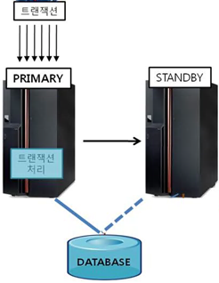
04. DBaaS, PaaS, IaaS 선정 고려사항 (계속)
ASIS 아키텍처
Azure Migration 전략
환경 | 아키텍처 개요 | 클러스터 리소스 | 이중화 수준 | RTO
VMware & RHCS |  | Disk, Service IP, DB/AP 어플리케이션 | OS | 수십초
 |  | Service IP | OS (IP), DB (Transaction Log) | 수초~수십초
UNIX Machine | IBM AIX | Disk, Service IP, DB/AP 어플리케이션 | OS | 수십초
MSSQL(x86) AlwaysOn |  | Service IP | DB | 수초~수십초
Single VM Instance |  | - | - | -
IaaS Migration
이관 비용(구축 기간) 최소화를 위한 OnPremise DB2 플랫폼 이관 전략
Azure Migration Tool 을 통한 VMware guestOS 또는 물리 머신을 VM on IaaS 환경으로 이관
테스트 마이그레이션 기능을 통해 Cloud 환경에 테스트 복제본을 생성하여 유효성 검증 및 AP 테스트 가능
VMware or Hyper-V 환경은 가상화 플랫폼 기본 제공하는 기능을 통해 오케스트레이션 가능
x86 머신은 Azure 제공 Migration Agent 를 통해 VM Migration 가능
UNIX PowerPC 프로세서 아키텍처는 Cloud 전환 미지원함에 따라 사전 U2L (Linux) 전환 선행 필요
Active
Passive
DB2
RHCS
DB2
VM
Redhat On VMware
VM
vSphere ESXi
...
Datafile
Active
Log shipping
Passive
PaaS Migration
이관 이후 운영비용 절감을 위한 장기적 플랜의 이관 전략
Managed Instance, Managed Database 기능을 활용하기 위해 Database Product 전환 필요 (DB2 미지원)
Product 선정시 기존 DB Lock 메커니즘 기본값(Read Uncommitted¹⁾) 의 변경 최소화 고려 필요
Product 전환시 M/M 개발 공수 및 운영인원의 전반적 기술교육, 안정화 비용 추가소모 고려 필요
방법론 확보시 Instance 단위 옵션(파라미터) 조정/최적화 가능한 PaaS 방식이 DBaaS 보다 유리함
Azure Hybrid Benefit 을 통해 기존 Windows 또는 SQL Server 보증(Assurance) 또는 정품 구독 라이선스가 있는 경우 절감된 비용으로 SQL Managed Instance 환경으로 전환 가능
Azure Hybrid benefit 은 라이선스를 fully managed PaaS 제품으로 이동하는 수단으로서 Azure는 이 기능을 이용하는 유일한 public cloud 솔루션
(AWS RDS는 BYOL (Bring Your Own License) 적용할 수 없으며 라이선스 비용을 추가 제안/구축해야함)
DB2
RHCS/HADR
DB2
VM
Redhat On VMware
VM
vSphere ESXi
...
Datafile
Datafile
Active
Passive
DB2
Transaction Log
AlwaysOn
DBaaS (Elastic Pool) Migration
Single Database, 패키지 S/W DB, 한정된 기능영역 내 트랜잭션량이 적지 않을 경우 유리한 이관 전략
SQL Server 를 사용해야 하는 전제가 필요하며 Azure Public Cloud 의 모든 관리 자동화 지원
다른 DB 와의 인터페이스 통신(Linked Server) 및 Agent 기능등이 필요하지 않을 경우 적합한 구성
동적 확장 (dynamically scale) 을 통해 트랜잭션 처리량 변동에 대한 비용 효율적 리소스 관리
다수 Single Database 가 존재하고 리소스 소모량이 불규칙한 경우 Elastic Pool 로 Migration 하여 자동 크기조정(Auto-Scailing) 을 통해 비용효율적 자원 관리 가능
각 Single Database 성능관리 불필요하며, 전체 Pool 의 사용량만 관리하면 됨
MS
SQL
Windows x86
MS
SQL
Active
Passive
...
Single
DB2
SQL
MySQL
Maria
DB
Oracle
VM
VM
VM
VM
VM
VM
vSphere ESXi
...
1) Read Uncommitted : UNDO 메커니즘을 통해 현재 트랜잭션에서 처리중인 (커밋안된) 데이터를 다른 트랜잭션에서 읽는 것을 허용, 기존 Select LockWait 감소하여 동시성은 향상되나 데이터 읽기 정합성 저하 → 시스템 아키텍처가 이를 허용 & 빠른 DML & 짧은 commit 전제

Slide 6
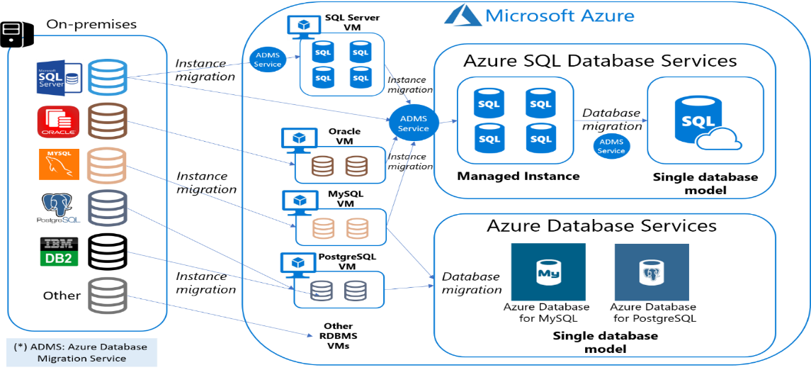
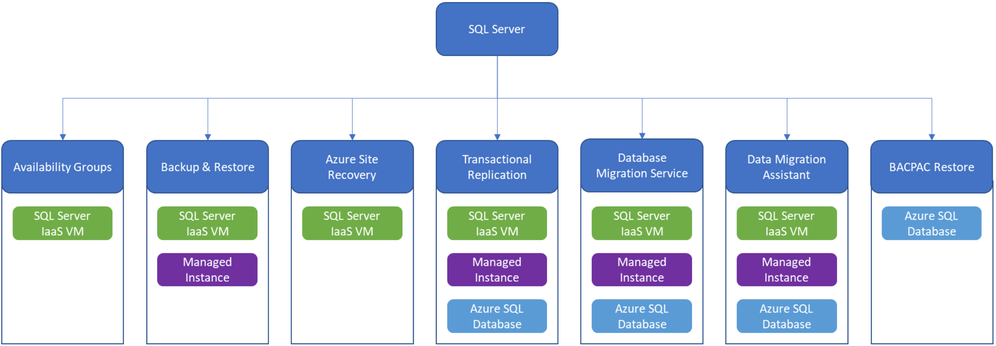
05.01. OnPremise 이관전략 – 개요
데이터베이스 이관 경로
이관 방법론
TCL 스터디 대상
IaaS VM 마이그레이션 (Lift and Shift)
변경을 최소화하거나 전혀 변경하지 않고 클라우드 환경으로 가장 빠르게 이동할 수 있는 옵션
고가용성, 재해복구, 패치적용 등 아키텍처 및 Lifecycle 유지관리에 소모되는 투자비용 고려해야 함
DMS (Database Migration Service)
소스가 SQL Server, Oracle, MySQL, PostgreSQL 등일 경우 Azure 에서 제공하는 Database 이관 기능 서비스
평가 및 보고 기능을 포함하는 자동 워크플로우가 마이그레이션 전 변경사항 및 각종 옵션 선택 안내
SQL Server on IaaS VM 이관
Azure Database Migration Service (DMS)를 이용하여 SQL Server, Oracle, MySQL 을 Azure SQL 이관
그 외 이기종(DB2) 의 경우 SSMA, DMA 도구를 통해 Azure SQL로 데이터베이스 기종 전환
DMA (Data Migration Assistant)
Azure SQL Database, Azure SQL MI 또는 SQL Server를 실행하는 Azure VM으로 마이그레이션할 SQL Server or 이기종 데이터베이스를 평가
Data Migration Assistant는 마이그레이션을 차단하는 잠재적인 문제를 파악하는데 사용됨
미지원 기능, 마이그레이션 후 유용할 수 있는 새로운 기능, 마이그레이션의 올바른 경로를 식별에 용이함
Azure SQL Server MI 로 마이그레이션 (PaaS)
Azure 로 마이그레이션 하는 최상의 케이스로 모든 PaaS 기능을 활용할 수 있으며 Microsoft 에서 제공하는 자동관리 정책 및 Lifecycle 이 가장 최적화 되어있음
OnPremise SQL 을 Migration 할 때 어플리케이션에 대한 변경 영향도가 거의 없음
Azure SQL Single Database 에서 제공되지 않는 인스턴스 레벨 기능¹⁾ 및 격리 옵션 제공
BACPAC Restore
데이터 및 스키마 구조를 포함한 오프라인 백업 방식의 파일 export 옵션, downtime 필요
bacpac 파일을 Azure blob 스토리지에 업로드하여 Azure SQL Single Database 로 구성 가능
Azure IaaS VM
Azure PaaS는 풍부한 기능을 제공하지만 Azure 미지원 이기종 DB를 사용할 경우 Azure VM으로 전환 필요
Azure SQL Single Database 로 마이그레이션 (DBaaS)
인스턴스 기능을 활용하지 않고 MI 보다 더 저렴한 비용으로 구축이 필요할 경우 선호되는 옵션
Elastic Pool 기능을 활용하여 리소스 풀 내에 여러 Single Database 를 구성하고 I/O 로드에 따라 리소스 할당량을 확장/축소할 수 있는 비용효율적 자원 소모량 산출 가능
백업/복구
Full 또는 트랜잭션 로그 백업파일 레벨의 log shipping을 통해 데이터 이관
VPN 또는 Express route 를 통해 동일 AD 도메인이면 작동을 자동화할 수 있지만 아니라면 백업본을 blob 스토리지에 이동후 이를 수동으로 restore 하는 등 일부 수작업 개입 필요
1) 인스턴스 레벨 기능 : Azure Virtual Network 를 통한 보안 격리, SQL Agent 및 Profiler, 데이터베이스간 참조 쿼리 SQL CLR, 복제, CDC, Service Broker, 최대 DB크기 35TB 등

Slide 7
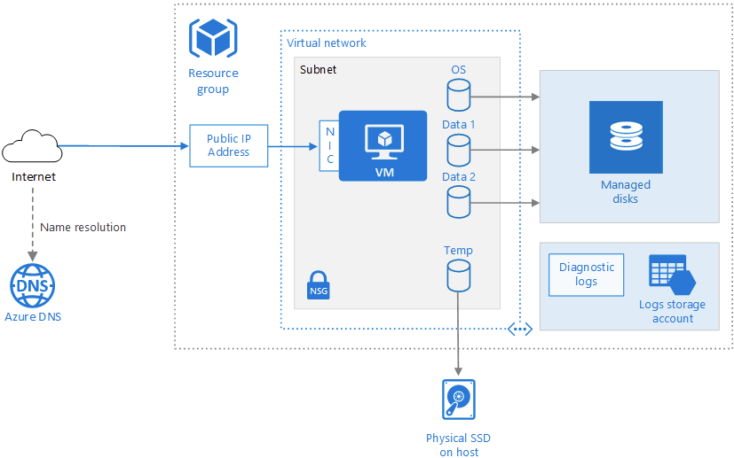
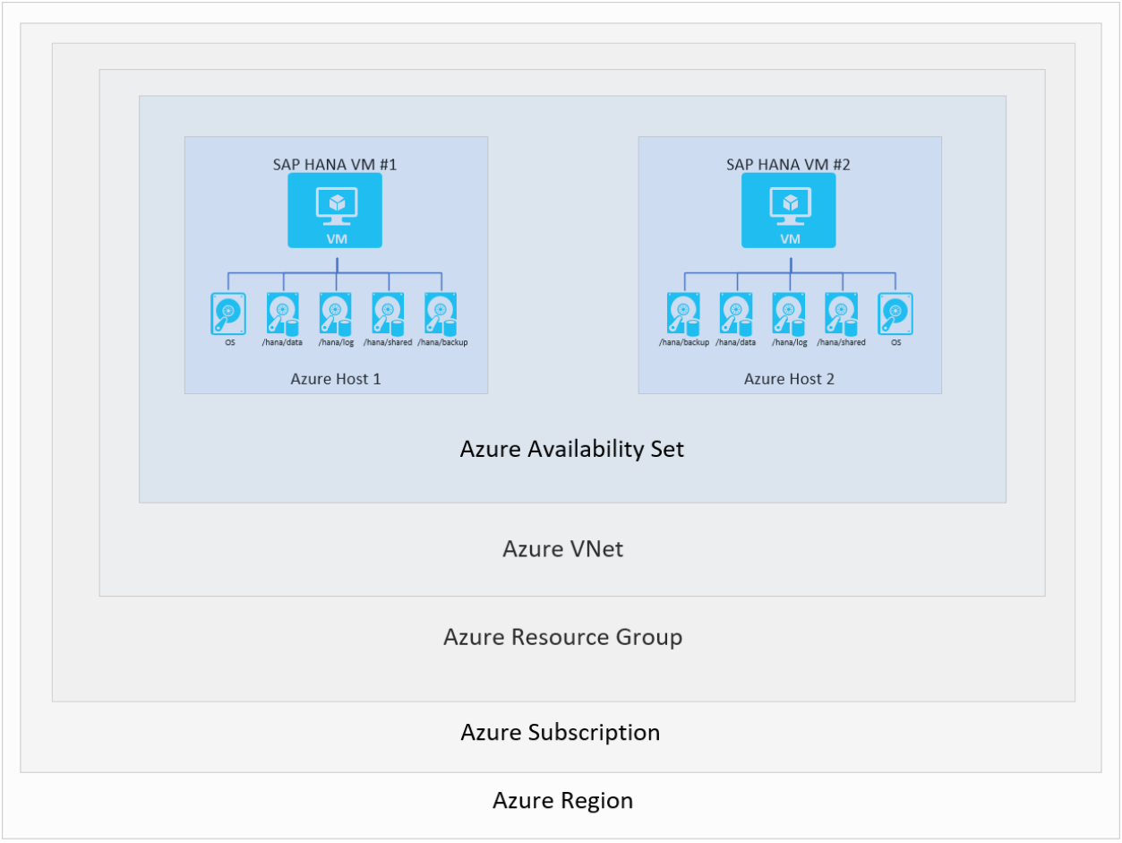
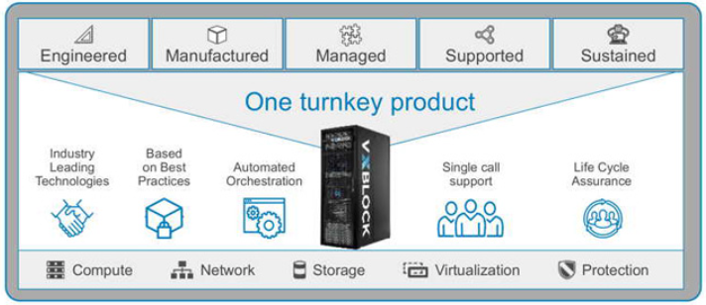
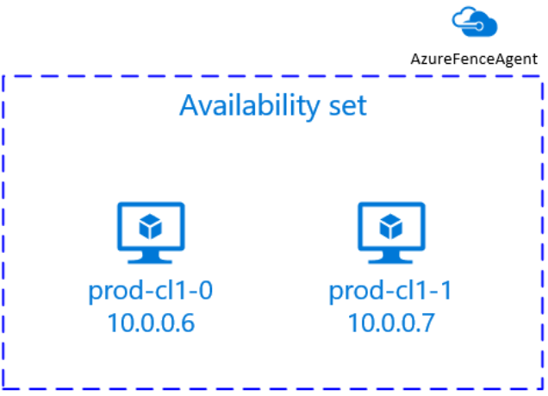
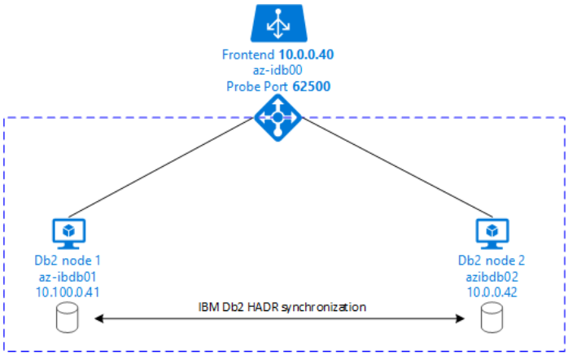
05.02. OnPremise 이관전략 – IaaS
Azure VM 아키텍처
[RHCS]
[RHCS & HADR]
FenceAgent
[Azure VM]
[Availablity Set]
vCenter
vCenter
H/B Check
H/B Check
VMHA
VMHA
DB2
DB2
DB2
DB2
RHEL#1
VM
RHCS
VM
RHEL#2
RHEL#1
VM
RHCS
VM
RHEL#2
(Active)
(Passive)
(Active)
(Passive)
PowerPath
PowerPath
PowerPath
Datafiles
Datafiles
HADR
Datafiles
Private Cloud
(VMware)
Private Cloud
- DELL/EMC VxlBock 100 Series 기반 H/W 플랫폼 기반 VMware 가상화 환경 구성 - ESXi Host 서버를 Blade 형태로 관리하며 Fabric Interconnector 하이브리드 스위치를 통해 LAN, SAN I/O 분산처리 수행
Azure VM 아키텍처
Azure blob storage에 업로드된 이미지나 VHD 를 통해 VM 프로비전 가능
blob storage 에 저장되는 Managed Disk¹⁾ 통해 OS Volume 생성/관리
blob storage 비용은 프로비전된 디스크 용량, IOPS, 처리량 고려하여 산정됨
외부 인터넷과의 통신을 위해 Public IP 필요(기븐값 dynamic), Static 할당 가능
모든 VM은 Virtual Network에 배포되며 하위 여러 서브넷에 소속될 수 있음
Azure 자동화 백업 서비스를 활용하여 VM을 다른 AZ 에 중복 저장가능
RHCS (RedHat Cluster Service)
- 노드의 FenceAgent가 vCenter와의 H/B Check 를 통해 각 VM 노드 Alive 상태 체크 - 클러스터 리소스로 LVM, IP 등 물리적 리소스 포함 DB/AP/MW 등을 가짐
Availability Set (가용성집합) & Load Balancer (부하분산장치)
Azure VM 이중화가 되기 위해선 하나의 가용성 집합에 소속되어야 하고, HADR 도 마찬가지로 같은 가용성 집합 전제
HADR 구성시 각 VM 은 모두 자체 저장소에 연결되고 노드 감시를 위해 Pacemaker 구성 필요
클라이언트는 Primary 노드(R/W)에 항상 연결되야 하므로 Failover 시 가상IP 로의 이동을 위해 Load Balancer 구성 필요
Load Balancer 를 통해 front-end IP로서 Virtual IP로 구성하고 VM Private IP가 Real IP 로서 할당됨
HADR
- DB Layer 에서 트랜잭션 로그의 변경분을 DML 단위로 Disk 복제 (Log shipping) - Passive 노드를 R/O 조회전용으로 활용할 수 있음
1) Managed Disk : Azure Cloud 를 통해 스토리지 관리계정, 암호화, SPoF 가용성 지원 등이 자동으로 프로비저닝 지원되어 관리자가 Disk 의 이러한 관리요소를 따로 관리할 필요 없는 디스크 유형

Slide 8
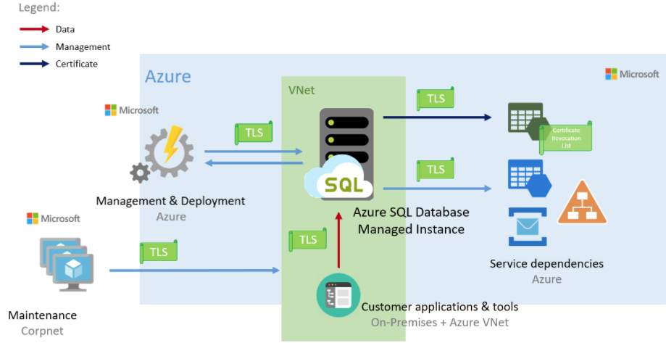
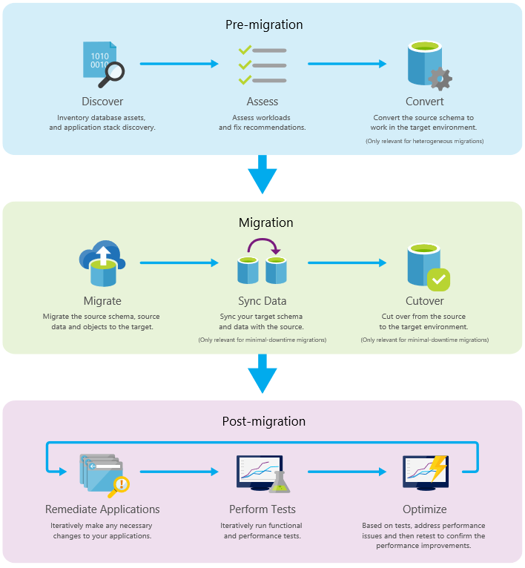
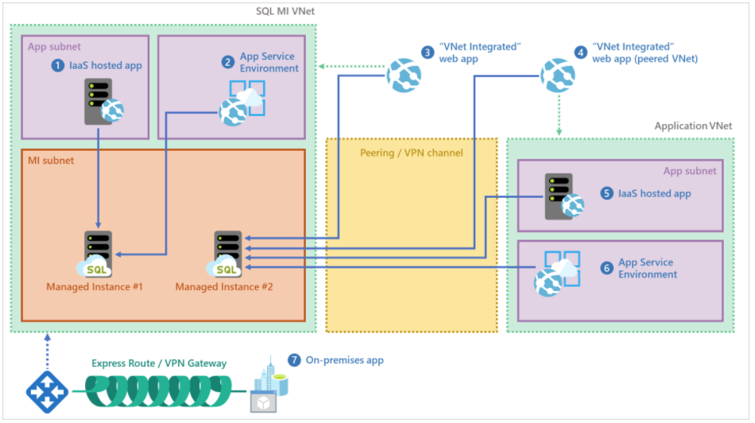
05.03. OnPremise 이관전략 – PaaS
- DB2는 Azure 에서 지원하지 않는 제품으로 IaaS 로만 유지 가능, 본 장에서는 PaaS 서비스, Azure SQL MI 아키텍처 소개함
Azure SQL MI 아키텍처
DB2 Azure Migration
Azure SQL MI 기본 아키텍처
SQL MI는 VNet 및 MI 전용으로 생성된 서브넷 아래 배치됨
PaaS 아키텍처이므로 RDP 통해 SQL MI 설치된 VM 접속안됨
모든 통신은 TLS 인증서를 사용하여 암호화되고 서명됨
Azure 가 관리하는 자동화 Agent를 통해 관리, 배포, 유지관리됨
BackEnd에는 SQL MI 가 구동되는 VM, blob 스토리지가 존재 하지만 PaaS 서비스에서는 사용자 투명하게 관리됨
SSMA를 통한 이기종 DB Migration
Oracle, DB2, MySQL 등 기존 RDBMS를 SQL Server로 이기종 마이그레이션 지원하는 자동화 툴
DB2용 SSMA 를 활용하여 DB Object 및 데이터를 SQL Server 또는 Azure SQL Database 로 마이그레이션할 수 있음
SSMA 활용한 타겟 SQL 버전은 다음과 같음
SSMA 활용 마이그레이션 절차 요약
성능 고려사항
인스턴스 풀 내 각각의 SQL MI는 각각 dedicated한 컴퓨팅 자원 (CPU/Mem)을 가지지만 로컬디스크(tempdb)와 N/W 리소스는 상호 공유하는 구조
따라서 동시간대 해당 자원 오버헤드 발생시 풀 내의 다른 MI 로 영향 전파 가능성 존재 -> 대량 리소스 소모 인스턴스는 Azure SQL Single DB로 구축하거나 또는 인스턴스 풀 크기에 여유량 확보 필요
[Pre-migration]
- 구문변환 및 Object 작동 메커니즘 정의 :
. DB2 구문 분석을 통한 syntax 변환, 컬럼타입, null 처리방식, 함수호출 방식 등 변환방식 설정
- DB2 스키마 변환 : . DB2, SQL Server 연결하여 ASIS - TOBE 스키마 매핑후, DB2의 Object를 SQL Server Object 로 변환하는 메타데이터(DDL) 생성
. 스키마 또는 Object 단위로 SQL Server 타입으로 전환
. 100% 전환을 지원하지는 않으므로 전환 오류 발생한 DB2 Object 스크립트 정의 수정후, 업데이트된 메타데이터를 다시 SSMA 로 업데이트 갱신
[Migration]
- 스키마 SQL Server 로딩 : . 앞서 전환된 변환 규칙에 따라 DB2 전체 스키마 및 Object 를 로딩하여 SQL Server 에 동기화
. 초기 동기화후 DB2에 신규 또는 변형된 메타데이터 발생시 SSMA 에서 이를 선별적으로 스크립트 변형, 검토 절차를 거쳐 동기화 수행가능
- 데이터 마이그레이션 : . DB2 테이블 row를 SQL Server 로 bulk-insert 수행하는 트랜잭션 형태로 진행 되며, 트랜잭션별 bulk-insert row 건수는 SSMA 에서 설정 가능 . SSMA 옵션을 통해 데이터 복제 Batch영역 크기, 테이블잠금, 제약조건 체크, NULL값 변형, Identity(시퀀스 value) 값 처리 등 옵션설정 가능
. 마이그레이션은 Client-Side (PC 에서 작업 실행) 또는 Server-Side (복제타겟인 SQL Server 에서 작업 진행) 두가지 유형중 선택하여 진행 가능
[Post-Migration]
- cutover 후 테스트, 최적화, 트러블슈팅 등 사후대응작업
OnPremise SQLSvr 와의 차이점
고가용성 빌트인되어 자동 구성됨 (AlwaysOn 유사)
자동화백업, 시점복구만 지원 (자동화백업에 영향없는 copyonly 백업은 지원)
기존 OnPremise Windows 인증 대안으로 Azure AD 인증 지원
Security Isolation
Azure Platform 내 다른 tenant 로부터 격리됨
Azure Express Route 또는 VPN G/W 를 통해 OnPremise에 대한 네이티브 가상 네트웍 구현 및 연결
SQL Endpoint는 Private IP만 소유하므로 외부에서 직접접근x -→ Private Azure 또는 Hybrid N/W으로부터 안전한 연결 허용
SQL 내부적으로 BackEnd 단에 전용 인프라(컴퓨팅,스토리지) 를 갖춘 단일 Tenant 아키텍처로 구성됨
Azure ActiveDirectory Integration
SQL MI는 Azure AD와 통합된 LoginUser 및 OnPremise SQL Server의 LoginUser 지원
Azure AD Server principal (LoginUser) = OnPremise SQLSvr LoginUser 의 Azure Cloud 버전
Azure AD Server principal은 Azure AD tenent 유저, 그룹을 Azure SQL MI 로 매핑시켜 동일 MI 내 여러 DB가 있다면 상호 DB간 Join, Linked Server 통신케 함
Azure AD Integration을 통해 SQL MI Loginuser 및 기타 Azure 서비스 계정을 중앙관리 함으로서 권한 관리 단순화 및 보안 강화에 기여

Slide 9
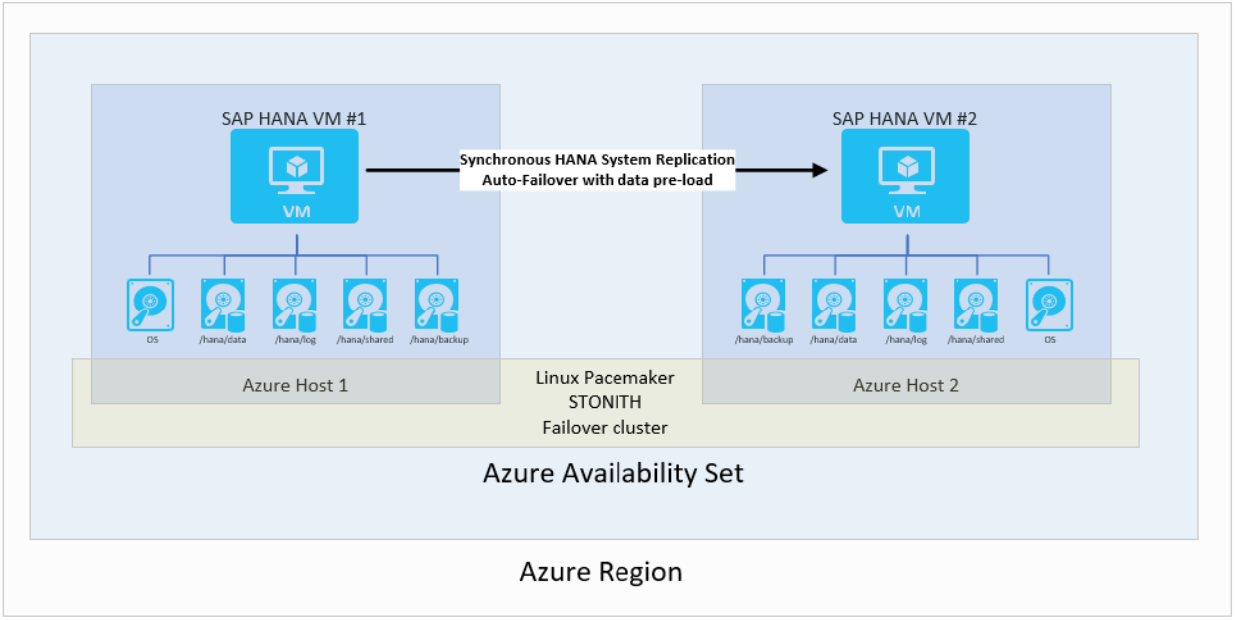
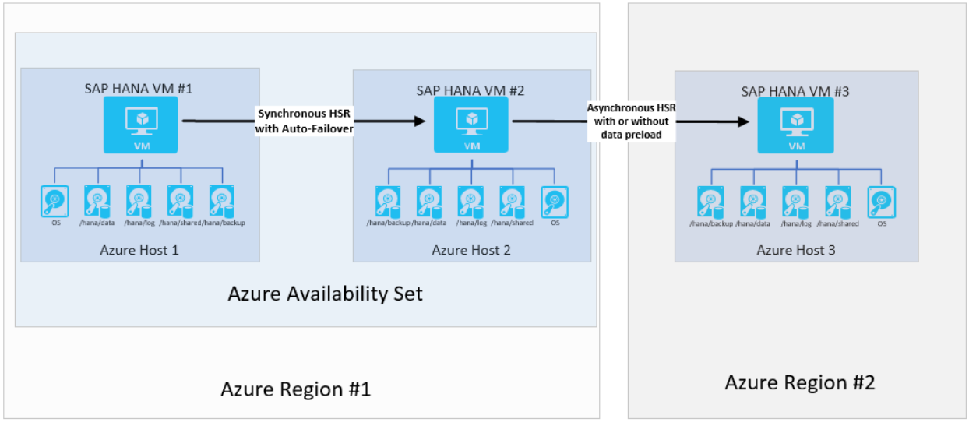
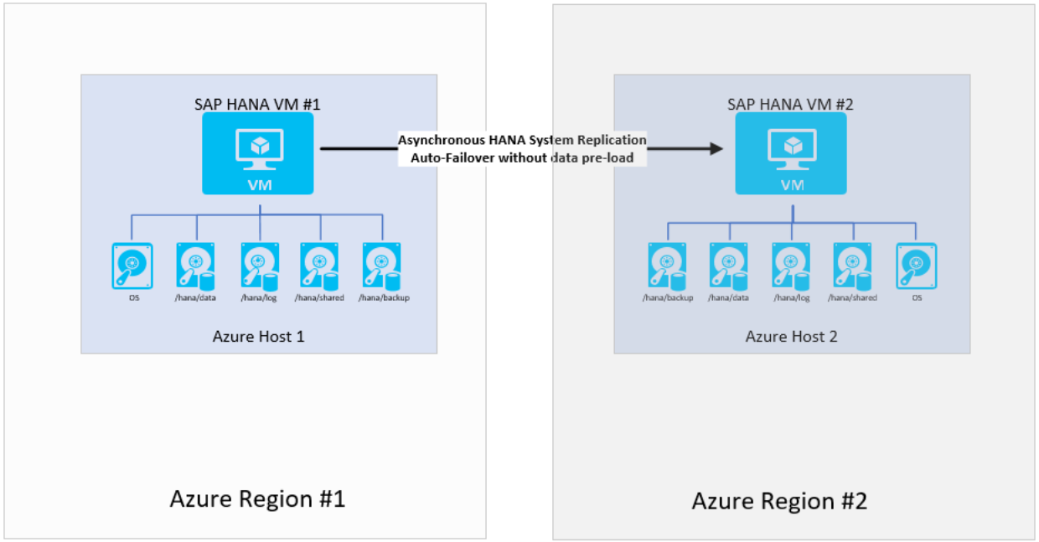
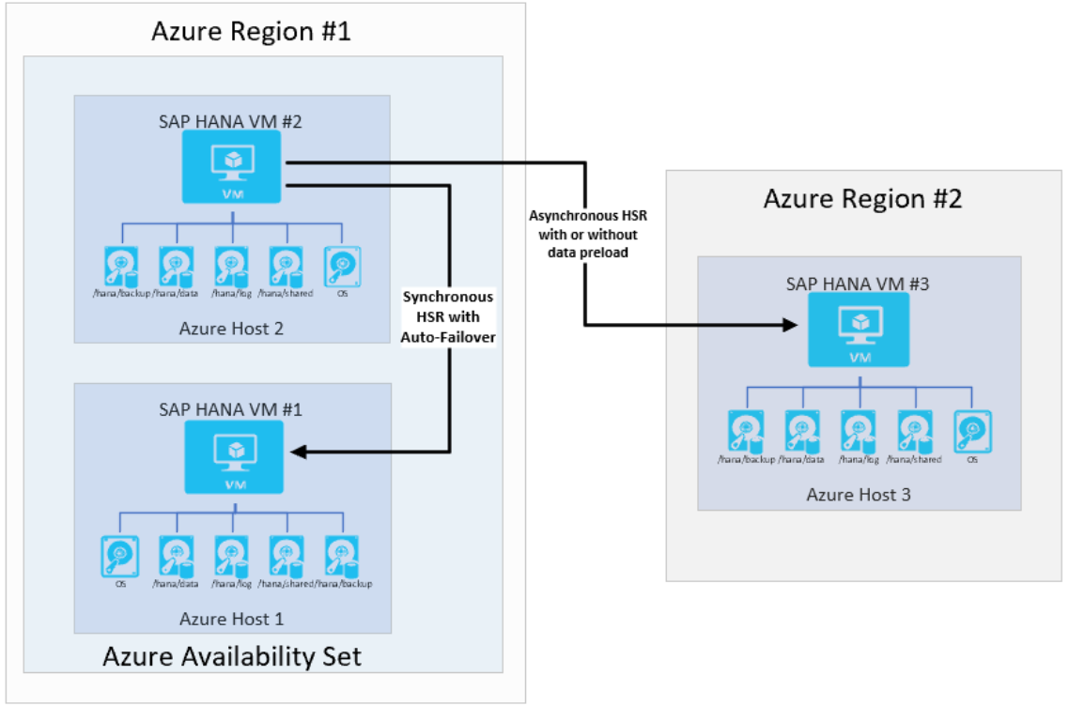
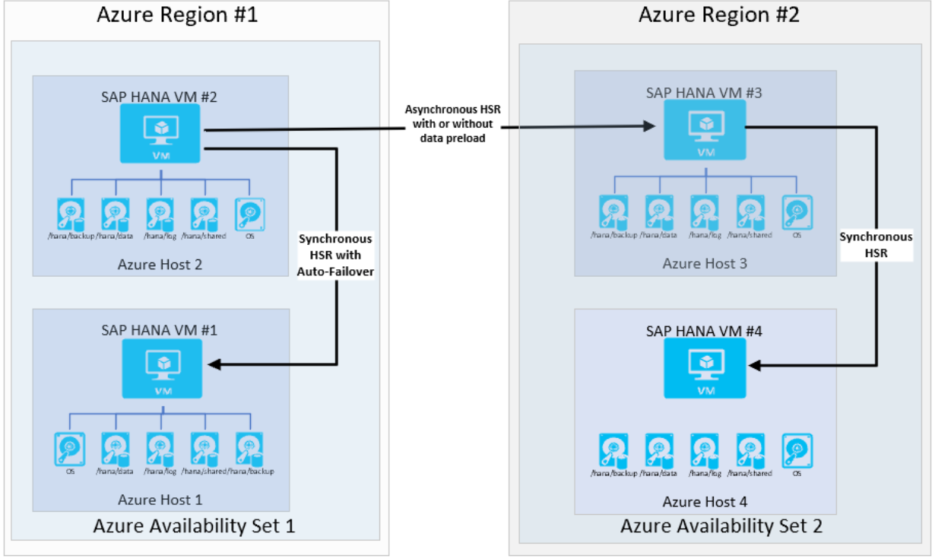
05.04. OnPremise 이관전략 – IaaS 고 가용성
VM 고 가용성 아키텍처 (Ex. SAP HANA)
- OnPremise DB2/RHCS/HADR 환경에 맞게 고가용성 아키텍처 커스터마이징 필요 - 이중화 구성시 동일 AZ(지역), 서로 다른 AZ 간의 가용성 구성할 수 있음을 참고하는 자료
1) 동일 AZ 내 Azure VM 가용성
3.1) 동일 AZ 및 여러 AZ간 가용성 혼합
SAP HANA 시스템 복제를 사용한 RPO=0
Passive 노드는 Hot 대기모드로서 Active 노드 변경 레코드의 동기 스트림 수신
Active 노드에서 커밋 이뤄진 후, Passive 노드 에서 커밋된 레코드를 받았음을 확인전까지 Active 노드에서 이를 대기 (동기화 모드)
같은 AZ 내에서의 RPO=0 요구사항
DR 구성이 동시에 필요한 경우
단 해당 구성에서 VM#2 이슈 발생시 DR 복제도 영향을 받는 취약 포인트 존재
2) 두 AZ 간의 가용성
3.2) 동일 AZ 및 여러 AZ간 가용성 혼합 (+ 멀티타겟 복제구성)
3.3) 동일 AZ 및 여러 AZ간 가용성 혼합 (+ 멀티타겟 복제구성, DR 고가용성)
단일 AZ(장애 발생시) SPoF 를 예방하기 위해 멀티 AZ 간의 데이터 동기화 필요
복제가 비동기 모드로 이뤄지므로 RPM=0을 만족시키지는 않음
DR 구축시 비용 및 효율성 면에서 최적 구성
유지관리, 업데이트 등으로 인해 보조노드가 다운되어도 원격 DR 복제는 영향을 받지 않는 멀티타겟 복제 구성

Slide 10
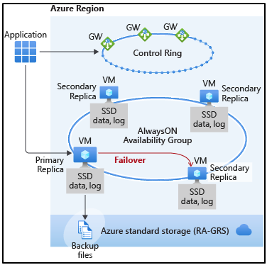
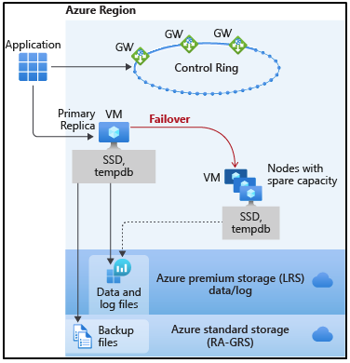
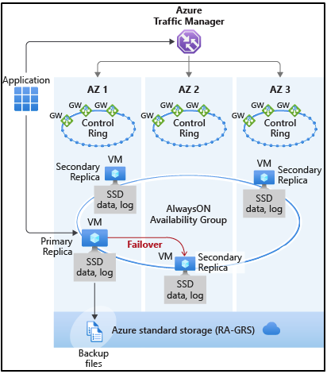
05.05. OnPremise 이관전략 – PaaS 고 가용성
- DB2는 Azure 에서 지원하지 않는 제품으로 IaaS 로만 유지 가능, 본 장에서는 PaaS 서비스, Azure SQL MI 아키텍처 소개함
SQL Single, SQL MI 고 가용성 아키텍처
HA 목적
데이터베이스 서비스의 SPoF 가 없도록 가용성을 최소 99.99% 실행되도록 보장
커밋된 데이터가 손실되지 않도록 하고, 유지관리작업이 SQL 구동에 영향을 주지 않도록 보장
(유지관리 작업 : 패치, 백업, Windows 및 Azure SQL 업그레이드, H/W 및 S/W 오류 발생시 조치 등)
Azure SQL, SQL MI는 안정적인 최신 버전의 SQL Server 엔진 및 Windows OS에서 구동되며 사용자와 무관하게 업그레이드가 지속적으로 투명하게 이뤄짐
2) 프리미엄 가용성 모델 (Premium, Business Critical 서비스 계층)
컴퓨팅 계층과 스토리지 계층이 하나의 노드에 통합된 AlwaysOn 기반 아키텍처
3개 보조노드가 추가되어 트랜잭션 로그 복제를 통한 HA 구성
데이터파일이 각 노드의 SSD 로컬저장소 영역에 저장됨으로서 워크로드 대비 낮은 I/O 대기지연 보장함
주 노드는 R/W를, 보조노드는 R/O 로 작동하여 데이터 분석, 통계 산출 등의 비교적 높은 I/O 부하를 유발시키는 읽기작업을 보조 노드에서 수행 가능
주 노드는 1개의 보조 복제본 노드에 데이터를 동기화 방식으로 복제함으로서 (1개 복제본 동기화가 완료되어야 주노드 트랜잭션 commit) 주 노드에 문제가 발생할 경우 해당 동기화 복제된 보조 복제본 노드로 Azure Service Fabric 에 의해 failover 수행됨
failover 완료되면 Azure SQL 연결은 새로운 주 노드로 리다이렉션 됨
HA 아키텍처 모델 * Azure SQL 비용모델 및 서비스 계층
표준 가용성 모델
. 컴퓨팅 및 스토리지 계층의 분리를 기반으로 하며, 원격 스토리지에 대한 고가용성 및 안정성을 제공
. 유지관리 작업 중 일부 성능저하를 허용할 수 있는 어플리케이션에 적용가능한 모델 . DTU 비용모델의 Basic(기본), Standard(표준), vCore 비용모델의 General(범용) 서비스 계층이 이에 해당
프리미엄 가용성 모델
. 데이터베이스 엔진 프로세스의 클러스터를 기반으로 함
. 높은 IO 성능을 필요로 하는 어플리케이션에 적합하며 유지관리 작업중에도 최소한의 성능 보장
. DTU 비용모델의 프리미엄, vCore 비용모델의 Business Critical 서비스 계층이 이에 해당
1) 표준 가용성 모델 (Basic, Standard, General 서비스 계층)
컴퓨팅 계층과 스토리지 계층 분리, MSCS HA 아키텍처와 유사
컴퓨팅 계층(stateless) . sqlservr.exe 프로세스를 실행하고 tempdb와 캐시(버퍼풀, plan cache 등) 메모리 영역, model DB on SSD 를 포함하는 계층 . Azure Fabric Service에 의해 sqlservr.exe 프로세스 기동/제어, failover 수행 . 데이터베이스 엔진이나 OS 업그레이드 또는 장애 감지될 경우 Azure Fabric Service가 sqlservr.exe 프로세스를 충분한 capa를 가진 다른 노드로 이동시킴
스토리지 계층(stateful) . DB 파일(mdf, ndf, ldf)을 Azure blob 스토리지에 저장하는 데이터 계층 . Azure blob 스토리지는 기본적으로 데이터 가용성 및 중복이 빌트인되어있음 . sqlservr.exe 프로세스 문제시에도 mdf 의 페이지, ldf 의 레코드가 유지됨을 보장 . sqlservr.exe 프로세스의 노드 이동이 발생되는 어떠한 경우라도 blob 스토리지 내 mdf, ldf 등 데이터파일을 새로 초기화된 해당 프로세스에 자동 연결시켜줌 . 다만 I/O 오버헤드가 높을 경우 sqlservr.exe 초기구동시 관련 메모리 풀 영역을 캐시 영역에 적재시키고, 데이터파일에 연결하는 절차 전반의 성능 저하가 유발 될 수 있음
3) 프리미엄 가용성 모델의 영역(AZ) 중복 구성
프리미엄 가용성 모델 기본값은 클러스터 보조노드 구성을 동일 AZ (D/C) 에 생성, 영역 중복구성시 동일 리전 내 다른 AZ (D/C)에 보조노드 생성 가능함
SPoF 해소를 위해 가용성 제어 링은 각 AZ 의 G/W로 복제되며 특정 제어 링에 대한 라우팅을 Azure Traffic Manager¹⁾ 에서 제어함
영역 중복 구성은 보조노드를 어떤 AZ에 위치시킬 것인지를 구성하는 아키텍처 이므로 이에 따른 추가적인 데이터베이스 중복을 필요로 하지 않음 (추가비용X)
영역 중복 구성은 어플리케이션의 데이터베이스 접속 로직을 변경하지 않고도 D/C 중단을 포함한 심각한 장애 대비 데이터베이스를 탄력적으로 복원할 수 있음
기존 운영중 Azure SQL Single DB, Elastic Pool 을 영역 중복 구성으로 변환 지원
영역 중복 구성은 서로 다른 D/C 에 복제본이 있는 관계로 N/W 딜레이가 길어지면 동기화 방식으로 복제되는 1개 보조복제본과의 통신 지연으로 인해 결과적으로 주 노드의 트랜잭션 커밋이 지연될 수 있음 (OLTP 성능 지장 초래)
영영 중복 구성이 완료된 후에도, 이를 비활성화시켜 다시 단일 영역(AZ) 으로 회귀할 수 있음
리전 중복 구성은 SQL MI 서비스에서는 지원하지 않음
1) Azure Traffic Manager (부하 분산 장치) :

Slide 11
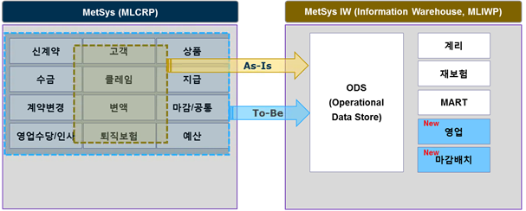
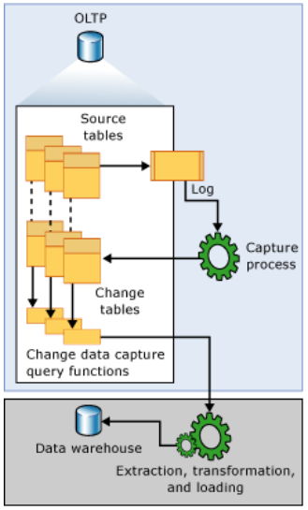
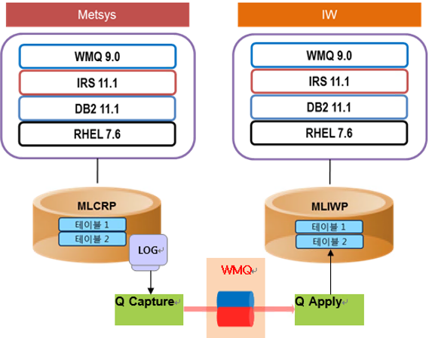
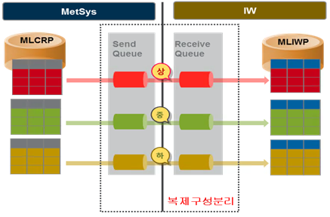
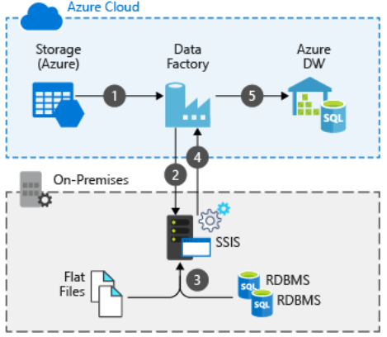
05.06. OnPremise 이관전략 – 데이터 복제
테이블 CDC 복제 on Azure
Azure IaaS 환경
IaaS 환경 전환시 아래 이기종DB간의 복제지원 대상 참고
Supported Source databases | Supported target databases / middleware applications
IBM® DB2® for Linux, Unix and Windows | IBM DB2 for Linux, Unix and Windows
IBM DB2 for i | IBM DB2 for i
IBM DB2 for z.OS® | IBM DB2 for z/OS
IBM Informix® Dynamic Server | IBM Informix Dynamic Server
IMS ™ | IBM InfoSphere DataStage®
Microsoft SQL Server | Microsoft SQL Server
Oracle | Nettezza®
Sybase | Oracle
 | Sybase
 | Teradata
CDC 데이터 복제
IDR¹⁾ 솔루션을 이용하여 테이블단위 변경내역 추출/반영 (Metsys -> 정보계 IW)
복제된 데이터를 이용하여 영업수당/마감 등 Bulk 배치작업이 IW 에서 수행됨
IDR의 Capture Process는 로그를 읽어 Q에 write, Apply Process는 Q read하여 테이블 반영
IDR 은 모듈 형태로 설치되며 데이터 변경분 전송에 Websphere MQ 이용
Azure PaaS 환경
Azure SQL MI 사용시 SQL Server의 SSIS²⁾ 자체 CDC 내장기능 활용가능
SQL Sever 의 트랜잭션 로그에 기록된 DML 단위로 테이블 복제
캡처 프로세스에 로그를 입력하여 Change table 에 변경데이터 보관 & 복제
Change table 에는 각 DML 관련 메타데이터를 관리하기 위한 LSN 포함
Change table 에 대한 데이터 정리(보존정책) 적용되어 recycle
SQL Agent 에 캡쳐, 정리 작업이 추가되어 관리됨 (Azure SQL MI만 가능, Azure Single Database는 인스턴스 레벨기능 없음)
Azure Data Factory 기술 소개
Azure Data Factory 는 여러 소스유형의 데이터를 가져와 결합하고 이를 Azure SQL DW 에 누적하는 통합형 오케스트레이션³⁾ 엔진 서비스
OnPremise SQL Server를 SSIS 패키지를 통해 ETL⁴⁾ 작업수행후 이를 클라우드로 Lift and Shift⁵⁾ 지원하는 통합 런타임 환경 제공
Data Factory 에서 정리된 데이터는 Azure Synapse 기술을 통해 표준 ANSI SQL 쿼리를 사용하여 SQL DW에 엑세스할 수 있도록 변환됨
* https://docs.microsoft.com/ko-kr/azure/architecture/example-scenario/data/hybrid-etl-with-adf
MQ 구성
Websphere MQ는 복제 데이터 송수신을 위해 Local/Remote 큐와 송수신 MQ채널 사용(TCP/IP)
복제 지연방지 및 장애영향도 최소화하기 위해 복제 사용하는 Q를 3개로 분리(상/중/하)
송수신 채널이 Q별로 존재하며 TCP/IP 통신을 하기 위한 리스너 구성됨
클러스터 리소스에 DB2 와 마찬가지로 복제 솔루션(MQ 리소스)도 이중화 구성
업무중요도/변경발생빈도/변경발생시간/배치성 여부 등 기준에 따라 상/중/하 Q 채널 선택
1) IDR (IBM InfoSphere Data Replication) : 이기종 데이터베이스간 실시간 복제 지원하는 솔루션, 동일한 이름으로 WRS(WebSphere Replication Server), IRS(InfoSphere Replication Server) 으로 지칭되기도 함
2) SSIS (SQL Server Integration Service) : 다양한 소스의 데이터들을 시퀄 DB로 데이터 변환 및 로드 지원하는 ETL 도구, CDC 기능도 SSIS 기능중에 하나로 포함됨
3) orchestration : 여러 이기종 시스템 전반에서 다양한 단계를 수반하는 프로세스 또는 워크플로우를 자동화하는 방법론
4) ETL (Extract, Transform, Load) : 기존의 데이터를 필요에 의해 사용자 정의 유형에 따른 적절한 포맷이나 구조로 데이터를 변경하여 플랫폼이 동일 혹은 다른 타겟으로 이동시키는 변환
5) Lift and Shift : OnPremise 의 코드, 데이터를 퍼블릭 클라우드로로 이전시 거의 수정없이 유사한 플랫폼으로 옮기는 방법론, 구조 및 데이터 변경등을 거쳐 클라우드 환경으로 네이티브화 시키는 Refectoring 과 반대의 의미를 지님

Slide 12
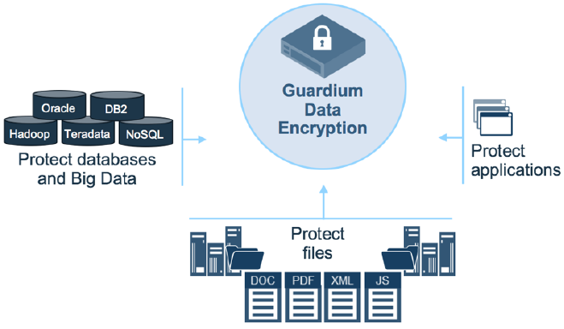
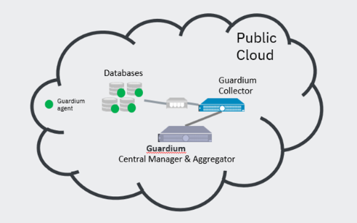
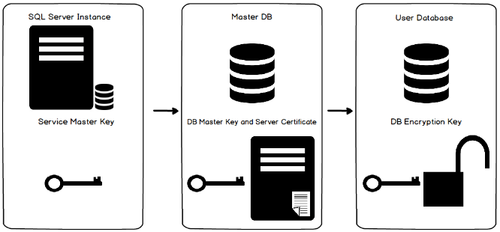
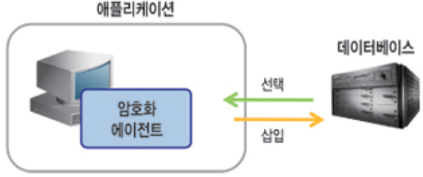
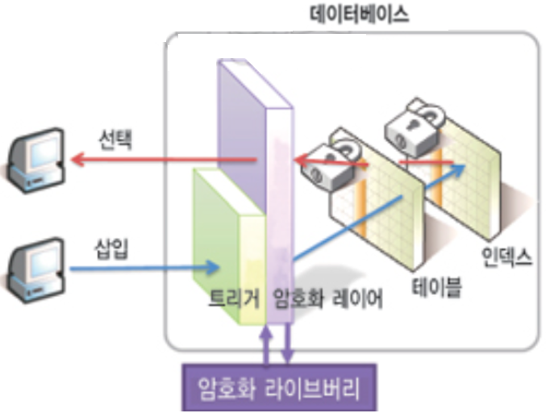
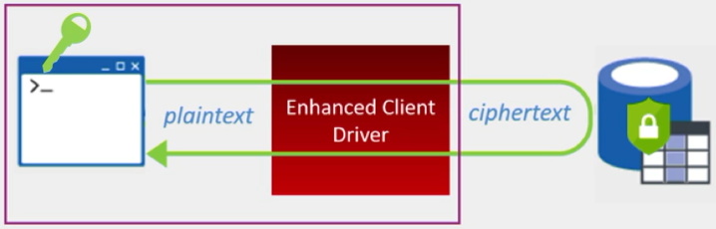
05.07. OnPremise 이관전략 – DB 암호화
DB 데이터 암호화 on Azure
Azure IaaS 환경
OnPremise 와 동일하게 DB서버에 Agent 설치
Azure Marketplace에서 IBM Guadium 템플릿 배포 또는 vhd를 blob 스토리지에 마운트하여 Azure VM으로 솔루션 구축 가능
BYOL 을 지원하여 기존 라이선스 재활용 가능
데이터파일 Filesystem 영역 암호화
IBM GDE 을 통해 개인정보 보유 테이블은 GDE 로 암호화된 /ENC Filesystem 데이터파일에 저장됨
암호화된 Filesystem 물리적 이동 또는 변경시 암호화 상태를 그대로 유지함
GDE 암호화 특징
Azure PaaS 환경
[TDE : 데이터베이스 레벨 암호화]
SQL Server는 데이터베이스 수준의 암호화 방안 제공
DB 엔진 레벨의 암복호화를 통해 데이터파일 및 백업파일 암호화
백업파일 복구시 암호화 키 필요
page 레벨에서 암호화되어 디스크write, 복호화되어 버퍼풀에 read
Azure SQL MI, Azure Single Database 지원하며 TDE 사용이 default
Azure Portal 을 통해 TDE 인증서와 마스터 키 관리됨
구분 | 특징
Application | 암호화 적용을 위한 별도의 Application 수정 없음 (Plug-In 방식)
OS 접근제어 | OS User & Process 접근제어, File/Volume 접근제어
중앙관리 | Cloud 환경 암호화 제공, 모든 DBMS 중앙 관리
암호화 성능 | 암호화 후 최소 성능 Impact 인덱스 검색 등 조회 변화없음
DB 암호화 방식 구분
 | API 방식 | Plug-In 방식
암호화 아키텍처
장점 | 암복호화가 AP에서 수행, DB 독립적 암복호화 성능 우수하며 비용 저가 | 어플리케이션 수정없음 (구축기간 짧음) 암호화 컬럼에 대한 부분범위 스캔 가능
단점 | 어플리케이션 수정 필요 (API 호출) 부분범위 스캔 어려움 | 암복호화시 DB 성능 저하
[Always Encrypted : 컬럼 레벨 암호화]
개인정보 등 특정 데이터를 포함하는 컬럼에 대한 암호화 방안
암호화된 컬럼에 접근하기 위해선 어플리케이션에 always encrypted 클라이언트 드라이버 설치되어야 함
클라이언트 드라이버는 컬럼 키가 포함된 저장소와 연동되기 위해 키 저장소 provider 를 사용하여 상호작용함
암복호화는 클라이언트 드라이버에서 발생되어 서버 부하영향 없음

Slide 13
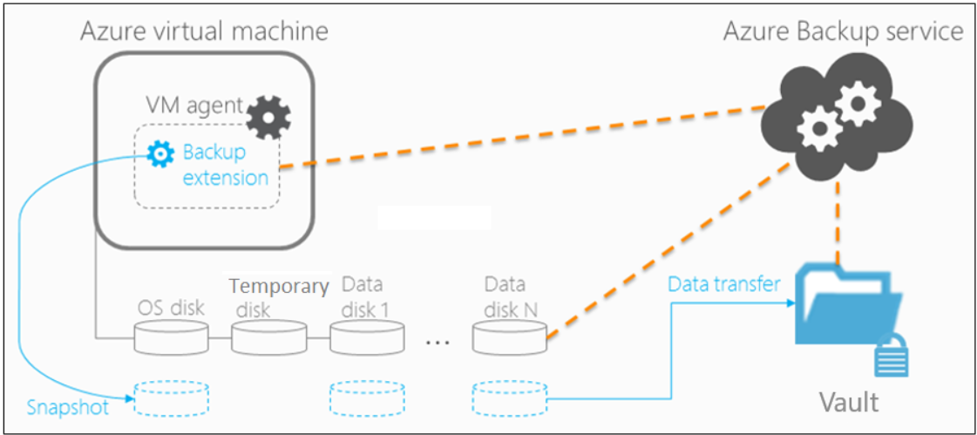
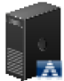
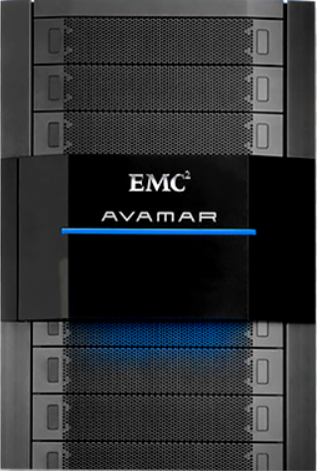
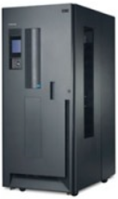

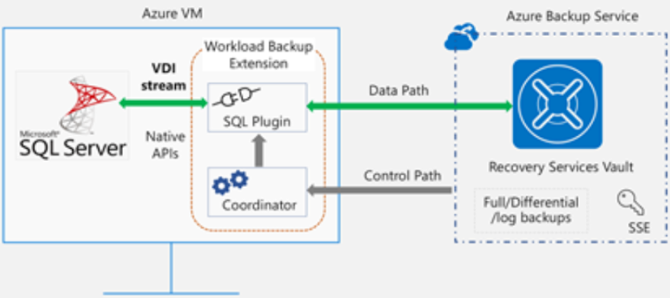

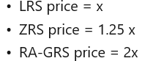
05.08. OnPremise 이관전략 – 백업
데이터베이스 백업 on Azure
- IaaS 환경의 DB2 백업은 기존 백업솔루션을 유지해야 하므로 해당 장에서 다루지 않음 - IaaS 또는 PaaS형 Azure SQL 사용시 제공되는 백업의 이점 및 작동방식 등을 본 장에서 소개함
Agent VM 백업
VM 스냅샷 기술을 활용한 VM Image 백업 지원
15분 RPO 를 지원하는 자동화된 백업 작업 등록
디스크 블록 변경분 데이터에 대해서만 백업 (증분)
디스크가 복수일 경우 병렬로 백업 수행됨
VM 누적 데이터 총량을 기반으로 과금 적용됨
다수 VM 동시에 백업시 트래픽 정체 발생하므로 VM 대수, 데이터량 기준으로 스케줄 분산 필요
백업 클라이언트
Backup VTL
PTL Library
Backup VTL
PTL Library
DB2
SQL
Exchange
WAN
(전용망)
[원격 DR센터]
BCV 서버
DB2
백업마스터
Azure SQL on VM 데이터베이스 백업
DB Full/차등/증분/Copy Only Full 백업유형 지원
Azure backup 서비스를 통해 암호화되어 스토리지 계정에 저장
15분 RPO 를 지원하는 자동화된 백업 작업 등록 (즉 15분마다 트랜잭션 로그 백업 발생됨)
개별 데이터베이스 단위 백업/복구 지원
Azure Portal 에서 백업 모니터링, 정책 수정 가능
Agent 방식 백업
각 서버OS 에 DB Plug-in 백업 S/W Agent 설치되며 이를 통해 백업 마스터서버와 통신
벡업마스터에서 DB 백업 Catalog (정책/주기/스케줄 등)데이터를 제어, VTL 에 보관
모든 백업데이터는 SAN/LAN(10G) 구간을 통해 VTL 스토리지에 누적
장기보관 백업데이터는 PTL 통해 Tape Media 에 보관
백업 대상
Online DB Full / Transaction Log 백업
Full export 백업
백업마스터 체크포인트 Catalog 백업
Azure SQL Database, Azure SQL MI 백업
매주 Full백업, 12~24시간 주기 차등백업, 5~10분주기 트랜잭션 로그백업 수행
기본적으로 RA-GRS 지역중복을 통해 백업저장소가 중복되고 재해발생시 다른 지역의 백업본 복원 가능
SQL Managed Instance는 RA-GRS 외 LRS, ZRS 추가 백업저장소 중복 옵션 선택 가능
백업은 원본 대비 1:3~1:4 비율로 압축되어 보관되며, 총 사용된 백업 저장소 누적값으로 비용 청구됨
개발/테스트계 환경같은 경우 비용 최소화를 위해 LRS 백업중복 권장
최대 35일 보관주기로 백업본 보관할 수 있으며 그 이상의 경우는 장기보존 백업 정책으로 별도 관리됨
BCV 백업
일반 Single 구성의 DB는 모두 DB 백업 및 VM 스냅샷 백업을 받고있으며 이중화 클러스터 구성된 VM은 스냅샷 백업 불가한 제약으로 인해 DB 장애시 복구에 장시간 소요 불가피
이중화 DB 장애시 최신 데이터로 빠른 복구를 위해 스토리지 DB Datafile 영역이 누적된 스토리지 영역의 BCV Copy, 볼륨 스냅샷 정책으로 최신 1시간 이내 데이터로 복구기반 확보
장기보존(LTR) 백업
최대 10년까지 RA-GRS 지역중복을 통한 백업저장소 중복으로 백업 보관 가능
현재까지는 Azure SQL Database 에서 full 공식 기능을 제공하며, SQL MI는 제한된 기능만을 제공함
지역복제 또는 장애조치그룹(failover) 이 구성된 경우 보조 데이터베이스에 대해서는 LTR 백업정책이 자동 생성되지 않음
보조 복제본이 주 복제본이 되거나, failover 로 인해 주 복제본이 보조 지역으로 이동될 때 중단없이 LTR 정책이 자동생성됨

Slide 14
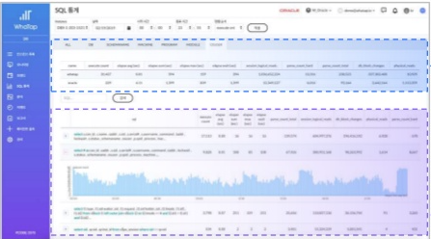
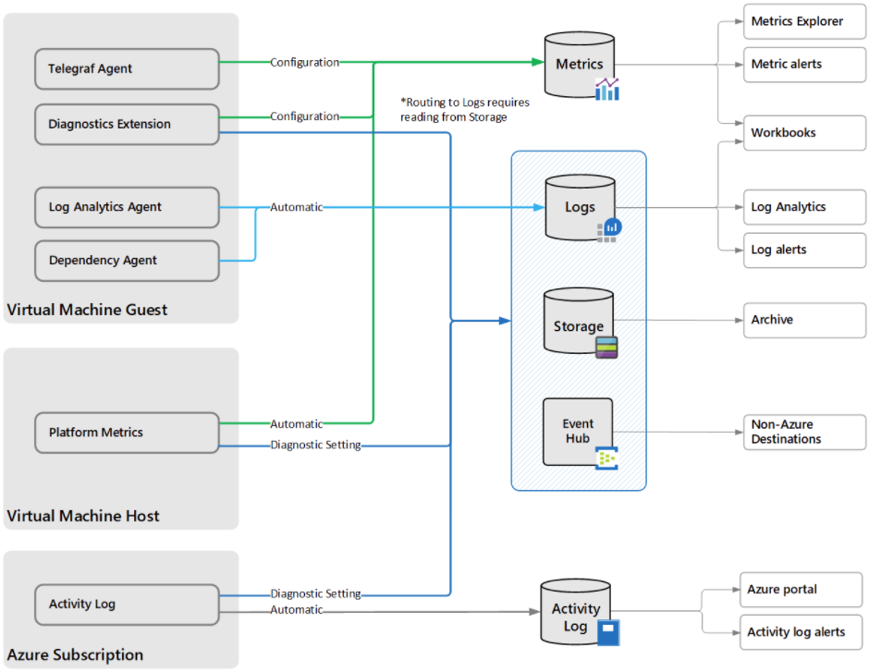
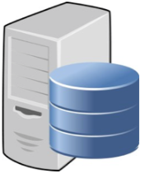
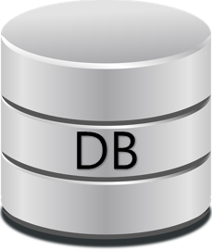

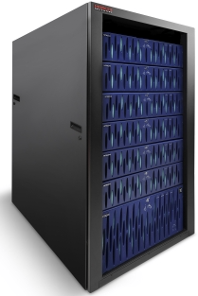
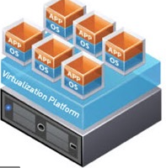

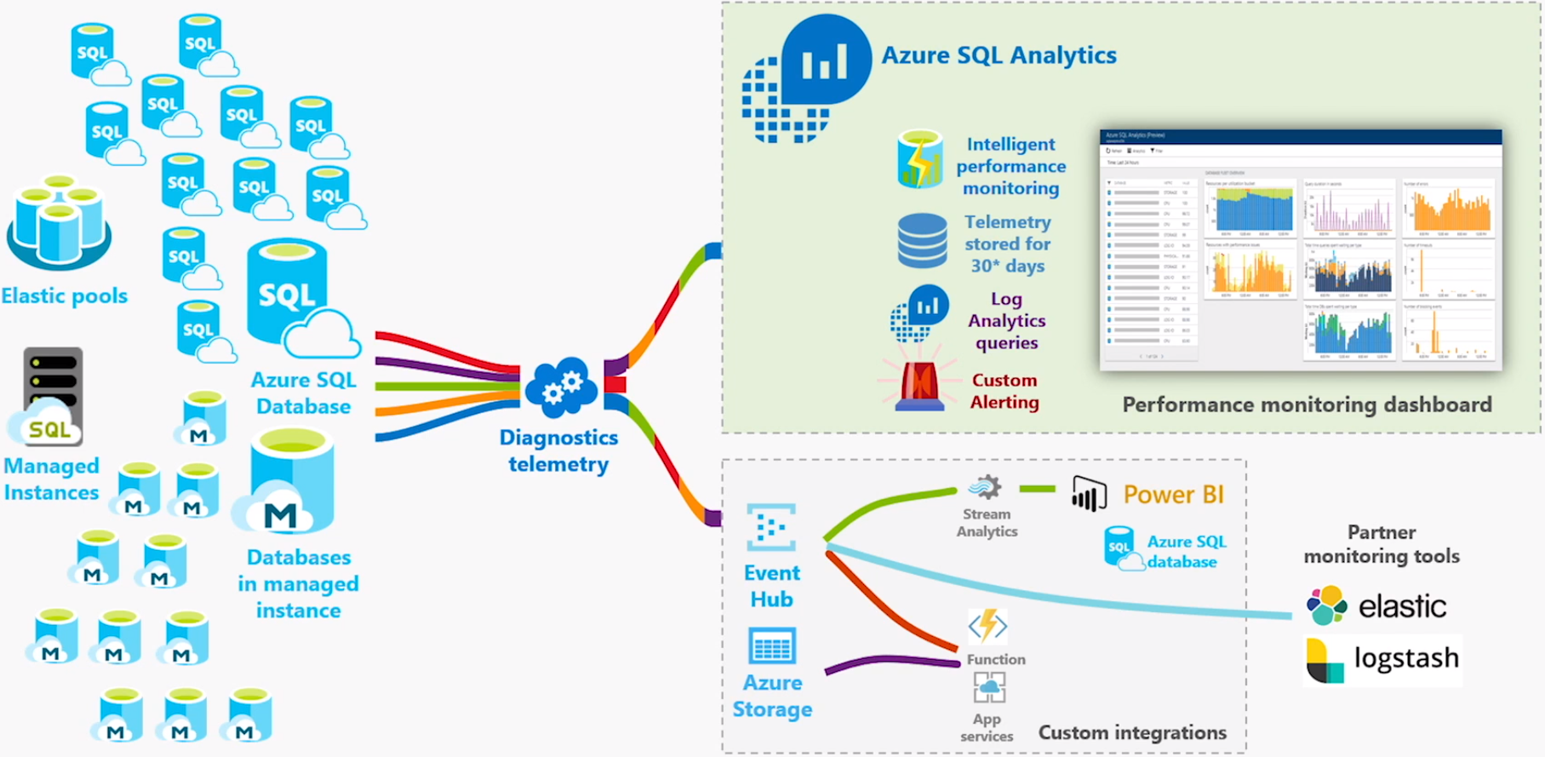
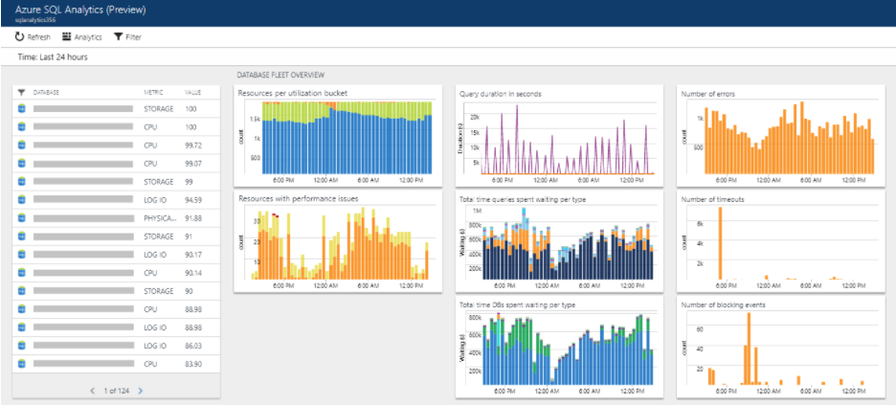
05.09. OnPremise 이관전략 – 모니터링
이벤트 모니터링 on Azure
Azure IaaS 환경
VM, Blob Storage, 백업 등 Azure IaaS 플래폼 및 기능은 사전 정의된 Metric 로그/성능데이터 수집 및 로깅
OS 계층 데이터 수집은 Azure Monitor로 로그 전송하는 Agent 설치 필요
Azure Monitor 를 통해 OS, 워크로드에 대한 성능 메트릭을 분석하고 Log
Azure VM 내 구축되는 데이터베이스는 기존 OnPremise 와 동일한 모니터링 방식 필요
특정 임계치 초과, 로그 쿼리의 결과가 조건과 일치하지 않는 등 OnPremise 의 관제 Agent 에서 제공하는 기능을 Azure Monitor 기능에서 서비스 제공
서버
데이터베이스
WAS, 미들웨어
스토리지
백업
가상화 Host
APM 솔루션
관제 서버
관제 솔루션
(Agent 기반)
자체 콘솔 / SMTP / SNMP Trap
사전 정의패턴
탐지시 관제 전송
Azure PaaS 환경
Agent 방식 모니터링
서버/DB 에 관제 S/W Agent 설치되어 관제 서버와 통신
알람을 발생시킬 이벤트 패턴, 로그 문자항목 등에 대해 개별적으로 사전 정의 필요
Insance 추가시마다 그에 따른 이벤트 전송규칙 수작업 추가/업데이트 필요
[Azure SQL 데이터 수집]
Azure Single Database, SQL MI 에서 제공하는 엔진 내장 기능을 포함해 Intelligent Insights 인공지능 기능을 활용 하여 DB 상태 및 성능저하 유발시키는 이벤트 수집
수많은 DB 에 대한 동일한 표준규격의 DB 모니터링
별도의 Agent 설치 없이 Portal 에서의 설정을 통해 스트리밍할 성능/로그타입 지정
수집 데이터는 모니터링 Metric 으로 표시되기 위해 다음 Azure 리소스중 하나로 스트리밍 전송되어야 함
SQL Analystic : 성능보고서, 경고 및 권장사항 등 지능형 모니터링 기능 제공
Azure Event Hubs
Azure Storage
콘솔 모니터링
Agent 설치 미지원 플랫폼들에 대한 개별 관리 페이지를 통한 이벤트 모니터링
사전 탐지규칙 설정등이 플랫폼에 종속적이며 통합 관리되지 않아 관리영역 증가의 한 축
데이터베이스 모니터링
Diag, Alert, Trace 로그등 DB 플랫폼 종속적인 로그의 특정 패턴 규칙에 따른 모니터링 가능
데이터베이스 성능 데이터를 주기적 샘플링 간격으로 수집하여 관제 서버에서 도표화 제시
DB 내부 아키텍처 레벨의 대기이벤트, 트랜잭션량, 버퍼 풀 사용량 등에 대한 모니터링은 극히 제한적인 기능만을 제공하여 별도의 데이터베이스 성능관리/수집 솔루션(APM) 구축&운영
[Azure SQL Analystic]
Azure Single Database, SQL MI 에서 제공하는 엔진 내장 기능을 포함해 Intelligent Insights 인공지능 기능을 활용 하여 DB 상태 및 성능저하 유발시키는 이벤트 수집
OnPremise 의 DB APM 에 준하는 성능 분석 대시보드 제공
쿼리 보고서 기능을 통해 여러 DB간의 동일한 쿼리에 대한 성능을 비교하여 성능이슈 DB 추적, 진단 가능
Elastic Pool 사용하는 경우 자원을 공유하는 각 Single Database 별로 사용하는 리소스 점유량, Wait 이벤트, 트랜잭션 처리량 등을 비교/검토할 수 있음
기능 추가시 별도의 비용고려, APM 패치없이 기능 활용
APM 활용
DB/WAS 등 범용적으로 활용되는 제품은 별도의 세부 기능분석을 위한 APM 솔루션 필요
관제 모니터링을 통해 제공되지 않는 Product 특화된 세부 operation 모니터링 및 이력분석 가능
Product 기능에 따라 호환여부가 제한적이며 APM 운용을 위한 인프라 자원이 별도로 구축 및 Lifecycle 관리되어야 함
장애, 이슈등에 대해 다양한 솔루션(서버/DB/NW 등) 에 대한 WorkFlow (Ex. 네트웍 패킷 요청& 처리량) 를 통합적으로 보여주지 못하여 각 기능조직별 수동 파악에 따른 기회비용의 한계 존재

Slide 15




05.10. OnPremise 이관전략 – 재해복구(DR)
DR 복제환경 on Azure
- IaaS 환경의 고 가용성 구성방안에서 동일 AZ 또는 다른 AZ 로의 복제방안을 소개하였으므로 IaaS VM DR 구성은 언급 제외
- PaaS 환경의 Azure SQL Single Database, SQL MI 에 대한 DR 구현방법을 본 장에서 소개함
[Azure SQL Database]
활성 지역복제 (Active Geo-Replication)
동일 또는 다른 지역(D/C) 에 Azure Single Database 의 R/O 보조복제본 생성할 수 있음 (Azure SQL MI 미지원)
동일 또는 다른 지역에 최대 4개의 보조복제본 생성지원 되며 보조 복제본으로 자동/수동 failover 가능 (복제는 RA-GRS와 유사, 메커니즘은 Always-On 가용성그룹)
주 DB의 커밋Tx를 보조복제본으로 비동기 복제
자동 failover 그룹은 옵션으로 설정 가능하며 해당 케이스의 경우 보조복제본은 항상 다른 지역에 생성됨
자동 failover 그룹을 사용하지 않을 경우 동일 지역에 보조복제본 생성하여 R/O 작업 부하분산 가능
주 DB가 Elastic Pool 에 할당구성된 경우 보조복제본은 그와 관계없이 Pool 참여에 독립적
OnPremise VM 복제
VM 실시간복제(RPO 수초) 수행하는 어플라이언스(Zerto )를 통한 DB 데이터 복제
OS/DB 데이터를 포함한 VM Disk 의 증분 데이터가 복제되며 DR 센터에 동일한 VMware 구축됨
재난 혹은 DR훈련시 DR센터 데이터 복구에 수분~수십분의 높은 품질수준 RTO 보장
VM 단위로 복제하므로 스토리지, guestOS 플랫폼에 독립적
WAN 구간 QoS, Reverse-sync(역복제), Bitmap-sync(대량 데이터 증분복제) 등 다양한 옵션 제공
데이터베이스
스토리지
스토리지
서버
스토리지 볼륨 레벨 복제
Attach
[Azure SQL Managed Instance]
자동 failover 그룹
주 인스턴스의 모든 DB가 보조 인스턴스에 복제
활성 지역복제도 자동 failover 그룹 아키텍처를 전제로 함
인스턴스간에는 Azure Express Route 또는 VPN G/W 필요 (각 SQL MI는 VNet 에 의해 격리되므로 VNet 간 양방향 트래픽 허용을 위한 전제조건)
주 인스턴스 내 DB 하나라도 중단 발생하면 보조 인스턴스로 자동 failover 수행이 기본값, 수동 failover 수행할 수도 있음
동일 또는 다른 지역에 여러개의 보조복제본을 생성 미지원 (해당 기능은 활성 지역복제에만 해당)
주/보조 인스턴스간간 failover 그룹을 구성하기 위한 전제 요건은 각 인스턴스는 독립된 VNet 이어야 하며 따라서 두 인스턴스는 서로 다른 AZ 에 위치할 수밖에 없음
백업도메인 레벨 복제
Restore
VTL
VTL
스토리지 or VTL 복제
물리머신 또는 Zerto 로 복제되지 않는 영역은 볼륨 단위로 원격 스토리지에 복제 (SRDF, Mirrorview)
DR 등급이 아닌 물리머신, VM, DB 데이터 등은 주센터 백업본이 DR VTL에 복제
스토리지 복제는 짧은 RPO 간격을 보장하나, RTO 관점에서 낮은 품질수준을 제공
VTL 백업본 DR 복구는 물리머신이 없는 경우, 머신 임대 및 OS 구성을 선행후 DB 복구해야 함에 따라 DR 등급이 아닌 소산 대상으로 구분됨
OS/DB가 Active Directory 환경인 경우, 동일 도메인으로 구성된 DR AD 복제서버 도메인에 조인 가능

Slide 16
별 첨

Slide 17
별첨A. Azure Migration 서비스
서비스 개요
1) 통합 마이그레이션 플랫폼 : Azure로의 마이그레이션을 시작, 실행 및 추적하는 단일 포털로서의 허브 역할 제공
2) 평가 및 마이그레이션 대상 :
서버 : OnPremise 서버를 평가하고 Azure 가상 머신 또는 AVS(Azure VMware 솔루션)로 마이그레이션 지원
데이터베이스 : OnPremise DB를 평가하고 Azure SQL Database 또는 SQL Managed Instance로 마이그레이션 지원
웹 어플리케이션 : Azure App Service Migration Assistant를 사용하여 OnPremise 웹 어플리케이션을 평가하고 마이그레이션 지원
가상 데스크톱 : OnPremise VDI를 평가하고 Azure의 Windows Virtual Desktop으로 마이그레이션 지원
파일 데이터 : Data: Azure Data Box 제품을 사용하여 대량의 데이터를 Azure로 빠르고 비용 효율적으로 마이그레이션 지원
Azure Migration Tool
Migration 도구 | 평가(Assess) 및 마이그레이션 | 세부 정보
Azure Migrate: Server Assessment | 서버 평가 | Azure로 마이그레이션하기 위한 준비 과정으로 OnPremise VMware VM, Hyper-V VM 및 물리적 서버를 검색하고 평가
Azure Migrate: Server Migration | 서버 마이그레이션 | VMware VM, Hyper-V VM, 물리적 서버, 기타 가상화된 머신 및 퍼블릭 클라우드 VM을 Azure로 마이그레이션
데이터 Migration Assistant (DMA) | Azure SQL Database, Azure SQL Managed Instance 또는 SQL Server를 실행하는 Azure VM으로 마이그레이션할 SQL Server or 이기종 데이터베이스를 평가 | Data Migration Assistant는 마이그레이션을 차단하는 잠재적인 문제를 파악하는데 사용됨 지원되지 않는 기능, 마이그레이션 후 유용할 수 있는 새로운 기능, 데이터베이스 마이그레이션의 올바른 경로를 식별에 용이함
Azure Database Migration Service (DMS) | OnPremise 데이터베이스를 SQL Server, Azure SQL Database 또는 SQL Managed Instance를 실행하는 Azure VM으로 마이그레이션 | DMS 를 활용하여 오프라인 또는 온라인 DB Migration 을 수행할 수 있음 이기종 DB간의 Migration 을 지원하나 지원되는 DB 기종이 다소 제한적
Web App Migration Assistant | OnPremise 웹앱을 평가하고 Azure로 마이그레이션 | Azure App Service Migration Assistant를 사용하여 Azure App Service으로 마이그레이션 하기 위한 온-프레미스 웹 사이트를 평가 Migration Assistant를 사용하여 .NET 및 PHP 웹앱을 Azure로 마이그레이션
Azure Data Box | 오프라인 데이터(File)를 마이그레이션 | Azure Data Box 제품을 사용하여 대량의 오프라인 데이터를 Azure로 이동
1) Managed Disk : Azure Cloud 를 통해 스토리지 관리계정, 암호화, SPoF 가용성 지원 등이 자동으로 프로비저닝 지원되어 관리자가 Disk 의 이러한 관리요소를 따로 관리할 필요 없는 디스크 유형

Slide 18
별첨B. Azure DMS
오프라인(1회성) Migration 지원
온라인(연속 동기화) Migration 지원
Target | Source | 지원Support | 상태
Azure SQL DB | SQL Server | ✔ | GA
 | RDS SQL | X
 | Oracle | X
Azure SQL DB MI | SQL Server | ✔ | GA
 | RDS SQL | X
 | Oracle | X
Azure SQL VM | SQL Server | ✔ | GA
 | Oracle | X
Azure Cosmos DB | MongoDB | ✔ | GA
Azure DB for MySQL | MySQL | X
 | RDS MySQL | X
PostgreSQL 용 Azure DB-단일 서버 | PostgreSQL | X
 | RDS Postgre | X
Azure DB for PostgreSQL-Hyperscale (Citus) | PostgreSQL | X
 | RDS PostgreSQL | X
Target | Source | 지원Support | 상태
Azure SQL DB | SQL Server | ✔ | GA**
 | RDS SQL | ✔ | GA
 | Oracle | X
Azure SQL DB MI | SQL Server | ✔ | GA
 | RDS SQL | ✔ | GA
 | Oracle | X
Azure SQL VM | SQL Server | X
 | Oracle | X
Azure Cosmos DB | MongoDB | ✔ | GA
Azure DB for MySQL | MySQL | ✔ | GA
 | RDS MySQL | ✔ | GA
PostgreSQL 용 Azure DB-단일 서버 | PostgreSQL | ✔ | GA
 | PostgreSQL 용 Azure DB-단일 서버 * | ✔ | GA
 | RDS PostgreSQL | ✔ | GA
 | Oracle | ✔ | Public 미리보기***
Azure DB for PostgreSQL-Hyperscale (Citus) | PostgreSQL | ✔ | GA
 | RDS PostgreSQL | ✔ | GA
* PostgreSQL 버전 10 이상에서 지원됨
** GA (일반 공급) : 최종 릴리즈 상태로서 모든 기능이 완벽하고 모든 사용자 엑세스 가능
*** 퍼블릭 미리보기 : 최종 릴리즈 전 추가 변경사항이 발생할 수 있으며 모든 AZ 에서 사용하지 못할 수 있음 사용자 인터페이스에서 직접 미리보기 형태로 Migration 시나리오를 수행해볼 수 있음

Slide 19

별첨D. Azure SQL 비용모델 – 서비스유형 Tree
Azure SQL
비용모델
DTU 기반
사용자정의 Single Database 에 적용가능, Managed Instance 배포 방식은 DTU 미지원
서비스 계층 및 컴퓨팅 크기에 따라 시간단위 청구
매월 미리 구성된 번들 및 고정 결재의 단순성을 선호하는 고객에게 적합한 비용모델
서
비
스
계
층
Basic (기본)
Standard (표준)
Premium (프리미엄)
vCore 기반
사용자정의 Single Database 와 Managed Instance 방식 모두에 적용가능
Hyperscale 서비스 계층은 vCore 기반 구매 모델을 사용하는 단일 데이터베이스에 적용가능
DTU 구매 모델과 달리 백업에 필요한 스토리지와 보존 기간 개별구성 필요
리소스 설정 유연성, 제어 및 투명성을 중시하는 고객이 선택하는 비용모델
기존 Windows 및 SQL Server 보증(Assurance) 또는 정품 구독 라이선스가 있는 경우 Azure Hybrid benefit 을 사용하여 절감된 비용으로 SQL Managed Instance 로 교체 가능
서
비
스
계
층
General Perpose (범용)
vCore 기반
프로비저닝
컴퓨팅 리소스가 미리 할당됨
구성된 vCore에 따라 시간단위 청구
시간 단위당 vCore 단가는 서버리스 방식보다 프로비저닝이 더 낮음
Business Critical
(업무상 중요)
Serverless
컴퓨팅 리소스 크기가 자동 조정됨 (Auto-Scale)
구성된 vCore에 따라 초단위 청구
사용자정의 Single Database 에 대한 비용모델방식
비즈니스 크리티컬 서비스계층의 복제본 가용성 및 로컬 SSD의 높은 IOPS, Low latency 등으로 인해 범용 목적 서비스계층보다 비용적으로 약 2.7배 비쌈
범용 및 비즈니스 크리티컬 서비스계층 모두 백업에 RA-GRS (읽기 엑세스 지역 중복 저장소) 를 사용하므로 비용은 상호 동일
Hyperscale (대규모)
Managed Instance 배포 방식에서 미지원

Slide 20
별첨E. Azure SQL 비용모델 – DTU 기반
DTU (Database Transaction Unit = 데이터베이스 처리단위)
DTU 모델 특성
DTU 구매 모델 서비스 계층
서비스 계층의 성능을 측정하는 단위로서 데이터베이스 특성을 요약한 것
CPU, Memory, Data I/O, 트랜잭션로그 I/O 의 혼합된 측정값이며 서비스계층별 사전 정의된 값들로 번들화됨
* 위 성능측정치를 Windows perfmon 으로 매핑시켰을때의 성능카운터
. Processor - %Processor Time and Memory / . Logical Disk - Disk Reads/sec / . Logical Disk - Disk Writes/sec / . Databases - Log Bytes Flushed/sec
DTU 수치가 높으면 그만큼 성능 수준에서 제공하는 전력도 높음. 최대 DTU 할당량은 각 서버에 적용됨
Single Database 에서는 DTU, Elastic Pool 에서는 eDTU 로 표현됨
각 Azure SQL Single DB마다 적용된 DTU 비용모델에서는 특정DB의 워크로드가 다른 DB의 리소스 성능에 영향 주지 않음
(Azure SQL Single DB 리소스 자체의 리소스 배타적 배포옵션 특성, 비용모델의 특성과는 무관함)
매월 미리 구성된 번들 및 고정 결재의 단순성을 선호하는 고객에게 적합한 비용모델
Managed Instance 는 DTU 모델을 지원하지 않음
스토리지 사용량, 백업 보존기간, 고정 가격을 갖춘 하위 서비스 계층으로 분류됨
모든 DTU 기반 구매 모델의 서비스 계층은 가동 중지시간을 최소화하면서 컴퓨팅 크기를 유연하게 변경가능
SQL Single DB 및 Elastic Pool 은 서비스 계층 및 컴퓨팅 크기에 따라 시간 단위로 청구
 | Basic (기본) | Standard (표준) | Premium
대상 워크로드 | 개발 및 프로덕션 | 개발 및 프로덕션 | 개발 및 프로덕션
SLA | 99.99% | 99.99% | 99.99%
최대 백업 보존 | 7일 | 35일 | 35일
CPU | 낮음 | 낮음, 보통, 높음 | 보통, 높음
I/O 처리량 (근사치) | DTU 당 1-5 IOPS | DTU 당 1-5 IOPS | DTU 당 25 IOPS
I/O 대기시간 (근사치) | 5ms(읽기), 10ms(쓰기) | 5ms(읽기), 10ms(쓰기) | 2ms (읽기/쓰기)
Columnstore indexing | 해당 사항 없음 | S3 이상 | 지원됨
In-memory OLTP | 해당 사항 없음 | 해당 사항 없음 | 지원됨
eDTUs (Elastic Database Transaction Units)
Azure SQL Single DB는 자원을 상호 공유하지 않기 때문에 DTU 모델로 비용설계 되었는데 해당 DB 대수가 여러대인 반면 리소스 실제 사용량이 낮을수록 서비스 계층별로 번들화된 고정 비용을 지불해야하는 비용 비효율 발생
Elastic Pool 내 Azure SQL Single DB을 여러개 배치하면 상호 리소스 공유가 되어 비용 효율 개선 가능
Elastic Pool은 다양하고 예측불가한 리소스 사용 패턴을 가진 여러 DB의 성능 목표를 비용효율적으로 간단히 관리가능
Elastic Pool 내의 특정 Single DB가 리소스를 과점하지 않으면서 각 DB의 최소한 필요 리소스량 할당 보장
Elastic Pool은 가격에 따라 정해진 고정 eDTUs 가 제공되며 각 Single DB는 풀 안에서 리소스 사용배율 자동 조정됨
워크로드가 없는 데이터베이스는 eDTUs 소모하지 않음
리소스는 개별 데이터베이스가 아닌 전체 Elastic Pool 을 대상으로 프로비저닝됨
Pool 내의 Single DB 가동 중지없이 Elastic Pool 에 배부된 eDTUs를 온라인중 추가/제거 가능
온라인중 개별 데이터베이스 풀에 추가/제거 가능
상대적으로 리소스 사용률이 적은 여러 데이터베이스가 있을 경우 Elastic Pool 사용하는데 적합
Azure SQL Single DB Size Spec
 | Basic (기본) | Standard (표준) | Premium
최대 스토리지 크기 | 2 GB | 1 TB | 4 TB
최대 DTU | 5 | 3,000 | 4,000
Elastic Pool Size Spec
 | Basic (기본) | Standard (표준) | Premium
DB당 최대 스토리지 크기 | 2 GB | 1 TB | 1 TB
풀당 최대 스토리지 크기 | 156 GB | 4 TB | 4 TB
DB당 최대 eDTUs | 5 | 3,000 | 4,000
풀당 최대 eDTUs | 1,600 | 3,000 | 4,000
풀당 최대 DB 할당 수량 | 500 | 500 | 100

Slide 21
별첨F. Azure SQL 비용모델 – vCore 기반
vCore 모델 서비스 계층
vCore 구매 모델의 서비스 계층
스토리지 비용
범용, 비즈니스 크르티컬, 대규모 각 계층은 컴퓨팅 크기, 고가용성, 내결함성 방법, 저장소 형식 및 크기, I/O 범위로 구분
컴퓨팅 및 저장소 리소스를 독립적으로 선택할 수 있으며 SQL Server 에 Azure Hybrid benefit¹⁾ 을 통한 비용절감 가능
DTU 구매 모델과 달리 백업에 필요한 스토리지와 보존 기간을 개별적으로 구성해야 함
비즈니스 크리티컬 계층의 복제본 가용성 및 높은 IOPS 로컬SSD, Low latency 등으로 범용 서비스계층보다 약 2.7배 고가
범용 및 비즈니스 크리티컬 계층 모두 백업에는 RA-GRS (읽기 엑세스 지역 중복 저장소) 를 사용하여 백업 비용 비슷
데이터베이스 또는 풀에 대한 Thick 프로비저닝된 사이즈에 대해 요금청구 (프로비저닝 최대값이 안변하면 비용 고정
백업 저장소는 인스턴스의 자동화된 백업과 연결되어 있으며 동적으로 할당됨
백업 보존 기간을 늘리면 인스턴스에서 소비하는 스토리지도 함께 자동 증가됨
컴퓨팅 리소스, I/O 및 데이터 및 로그 스토리지는 사용자정의 단일 데이터베이스 또는 Elastic Pool 당 요금이 부과됨
백업 저장소는 각 데이터베이스에 따라 청구됨
 | General Perpose (범용) | Business Critical (업무적 중요) | Hyperscale (대규모)
적합한 대상 | 예산 중심의 균형 잡힌 컴퓨팅 및 스토리지 옵션 제공 | 트랜잭션 속도가 높고 IO 대기시간이 낮은 OLTP 및 빠른 장애조치와 복원력 제공 | 대부분의 비즈니스 워크로드 최대 100TB의 자동 스케일링 스토리지 유동적인 수직 및 수평 컴퓨팅 스케일링 빠른 데이터 베이스 복원
컴퓨팅 | [프로비저닝] Gen4: 1~24 vCores Gen5: 2~80 vCores [Serverless] Gen5: 0.5-16 vCores | [프로비저닝] Gen4: 1~24 vCores Gen5: 2~ 80 vCores | [프로비저닝] Gen4: 1~24 vCores Gen5: 2~ 80 vCores
메모리 | [프로비저닝] Gen4: vCore당 7GB Gen5: vCore당 5.1GB [Serverless] Gen5: VCore 당 최대 24gb | [프로비저닝] Gen4: vCore당 7GB Gen5: vCore당 5.1GB | [프로비저닝] Gen4: vCore당 7GB Gen5: vCore당 5.1GB
스토리지 | 원격 저장소 사용 | 로컬 SSD 저장소 사용 | 필요에 따라 유연하게 증가하는 저장소 사용, 최대 100TB 저장소 지원
I/O 처리량 (근사치) | 단일 데이터베이스 및 탄력적 풀: 최대 4만의 vCore 당 500 IOPS 관리 되는 인스턴스: 파일 크기에 따라 다름 | 최대 20만의 코어 당 5000 IOPS 최대 IOPS | Hyperscale은 여러 수준에서 캐싱을 사용 하는 다중 계층 아키텍처이며 유효 IOPs는 워크 로드에 따라 다름
가용성 | 복제본 1 개, 읽기 확장 복제본 없음 | 3개 복제본, 1개 읽기 크기 조정 복제본, 영역 중복 HA (고가용성) | 1개의 읽기/쓰기 복제본 및 0-4개의 읽기 확장 복제본
백업 | 읽기 액세스 지역 중복 저장소 (RA-GRS), 7-35 일 (기본적으로 7 일) | RA-GRS, 7-35일(기본적으로 7일) | Azure 원격 저장소에 스냅샷 기반 백업 수행
In-Memory | 지원되지 않음 | 지원됨 | 지원되지 않음
자동 백업
기본 7일간의 DB 자동 백업은 RA-GRS 표준 Blob 저장소 계정에 복사됨
매주 FULL백업 수행되며, 일일 차등 및 트랜잭션 로그 백업에 의해 사용됨 (트랜잭션 로그 백업 5분마다 수행)
DB 크기의 100% 에 해당하는 저장소(mdf/ldf) 는 무상 제공되고 백업 저장소의 추가 소비는 매월 GB 단위로 청구
H/W Spec
Azure SQL MI 는 Gen4 및 Gen5 두 H/W 세대에 배포할 수 있으며 서로 다른 Spec 을 보유
Gen4 H/W 는 단계적 폐지중이며, 새 배포에는 더 이상 사용할 수 없고 모든 신규 SQL MI 는 Gen5 에 배포해야함
 | 4세대 | 5세대
H/W | Intel E5-2673 v3 (Haswell) 2.4-GHz processors attached SSD vCore = 1 PP (physical core) | Intel E5-2673 v4 (Broadwell) 2.3-GHz Intel SP-8160 (Skylake) processors fast NVMe SSD, vCore=1 LP (hyper-thread)
Number of vCores | 8, 16, 24 vCores | 4, 8, 16, 24, 32, 40, 64, 80 vCores
Max memory (mem/core ratio) | 7 GB per vCore | 5.1 GB per vCore
 | Add more vCores to get more memory. | Add more vCores to get more memory.
Max In-Memory OLTP memory | Instance limit: 1-1.5 GB per vCore | Instance limit: 0.8 - 1.65 GB per vCore
Max instance reserved storage | General Purpose: 8 TB | General Purpose: 8 TB
 | Business Critical: 1 TB | Business Critical 1 TB, 2 TB, or 4 TB depending on the number of cores
1) Azure Hybrid benefit : vCore 기반 구매 모델에서 기존 Windows & SQL Server 보증(Assurance) 또는 정품 구독이 포함된 라이선스 있는 경우 Azure Hybrid benefit 을 사용하여 절감된 비용으로 SQL Managed Instance 로 교체 가능
Azure Hybrid benefit 은 라이선스를 fully managed PaaS 제품으로 이동하는 수단으로서 Azure는 이 기능을 이용하는 유일한 public cloud 솔루션 (AWS RDS는 BYOL 적용할 수 없으며 라이선스 비용을 추가 제안/구축해야함)

Slide 22

별첨G. Azure SQL 비용모델 – Serverless
Serverless 모델 서비스 계층
Serverless 모델의 특성
Auto Scailing
Azure SQL Single DB 에 대한 적용방식
Azure SQL Single DB 의 비활성 기간동안에는 스토리지 사용비만 청구되며 자동으로 DB pause, 요청이 재개되면 자동으로 DB resume 동작함
자동 확장(auto scailing) 및 자동 일시중지 설정으로 성능 최적화 환경 구성 및 컴퓨팅 비용 절감
Azure SQL MI 는 Serverless 비용 모델 지원하지 않음
Serverless DB 비용 = 컴퓨팅(vCore) + 스토리지
응답성 조정
일반적으로 Serverless DB는 최대 vCores 설정한도 내에서 요청된 컴퓨팅을 중단하지 않고 리소스 수요를 충족할 수 있는 용량을 갖춘 컴퓨터에서 실행됨
다만 기기가 수분 이내로 리소스 수요를 충족하지 못할 경우 로드밸런싱이 자동으로 발생함
(리소스 수요가 4vCore 이지만 2vCore만 사용가능한 경우, 4vCore가 제공되기 전 로드밸런싱에 수분정도 걸릴 수 있음)
메모리 관리
Serverless DB 에 대한 메모리는 프로비저닝된 컴퓨팅 모델의 DB 보다 더 자주 회수작업 발생함
Serverless의 비용을 제어하는 기본적인 동작 방식이나 빈번히 발생할 경우 오히려 성능에 영향을 줄 수 있음
캐시 재사용
프로비저닝 컴퓨팅 모델과 달리 Serverless 에서는 CPU 또는 캐시 사용률이 낮을 경우 SQL 캐시 메모리 자동 회수됨
가장 최근 사용한 캐시 오브젝트의 전체 크기가 일정기간 임계값 이하로 떨어지면 캐시 사용률이 낮은 것으로 간주
캐시 재사용 발생시 대상 캐시 크기가 이전 크기의 일부로 점진적 감소, 사용량이 계속 낮은 경우 회수 지속됨
캐시 재사용 벌생시 제거할 캐시 오브젝트를 선택하는 정책은 프로비저닝된 컴퓨팅 데이터베이스와 동일
캐시 크기는 구성할 수 있는 최소 vCore에 정의된 최소 메모리 한도 아래로 줄어들지 않음
Serverless 비용모델의 Azure SQL Single DB 특성
최소, 최대 vCores 할당량 설정을 통해 DB의 컴퓨팅 용량 범위를 정의 (메모리 및 I/O 제한은 지정된 vCore 에 비례)
Autopause delay는 DB를 자동 pause 하기전 비활성 상태로 유지 해야하는 기간을 정의 (Autopause 비활성화 가능)
pause 된 DB는 로그인 또는 다른 작업 발생시 자동 resume 기동됨 (autoresume 약 1분, autopause 약 1~10분가량 소요)
컴퓨팅 사용량이 사전구성된 최소~최대 한계점 사이인 경우 컴퓨팅 비용은 사용된 vCore 및 메모리 기반으로 산정됨
컴퓨팅 사용량이 사전구성된 최소치 미만인 경우 컴퓨팅 비용은 구성된 최소 vCore 및 최소 메모리 기준으로 산정됨
DB가 pause도면 컴퓨팅 비용은 0, 스토리지 비용만 발생
Serverless 컴퓨팅 모델 vs 프로비저닝 컴퓨팅 모델
 | 서버리스 컴퓨팅 | 프로비저닝된 컴퓨팅
데이터베이스 사용패턴 | 시간이 지남에 따라 평균 컴퓨팅 활용도가 낮아 간헐적이고 예측할 수없는 사용량 | 시간이 지남에 따라 평균 컴퓨팅 사용률이 높은 정규 사용패턴 또는 탄력적 풀을 사용하는 여러 데이터베이스
성능 관리 작업 | 적음 | 많음
컴퓨팅 크기 조정 | 자동 | 수동
컴퓨팅 응답성 | 비활성 기간 후 낮음 (resume 소요시간 감안) | 즉시
청구 세분성 | 초당 | 시간당

Slide 23

별첨H. Azure SQL 비용모델 – 아키텍처 고려사항
비용 모델에따른 PaaS DB (SQL MI, Single DB) 아키텍처
DTU 모델의 Standard & vCore 모델의 General 서비스계층
DTU 모델의 Premium & vCore 모델의 Business Critical 서비스계층
1) 컴퓨팅 (Stateless Layer)
클러스터 구성
컴퓨팅&스토리지가 하나의 단일 DB노드에 통합, 스토리지는 로컬 SSD
Always ON 가용성그룹 기술로 주노드 외 보조노드, 총 4개가 하나의
클러스터로 구성되어 컴퓨팅(메모리 캐시) 및 스토리지(로컬 SSD) 복제
2) 장애조치 발생시
주노드 LDF 실시간 복제를 통해 장애시 세컨더리 노드 즉시 사용가능
장애조치는 SQL 엔진에 의해 처리됨 (DTU 비용모델의 Standard(표준) & vCore 비용모델의 General(범용) 서비스계층 에서의 Azure Service Fabric 과 다름)
3) 성능 안정화
과부하 유발될 수 있는 intensive 유지관리작업 등은 Always ON에 기반한 Readonly 노드에서 처리하여 전반적 성능영향 최소화될 수 있도록 설계됨
로컬 SSD에 MDF, LDF 파일이 존재하여 I/O Latency 최소화 가능
sqlservr.exe 프로세스를 실행하고 캐시된 데이터(플랜캐시, 버퍼풀 등) 만 포함하는 CPU/Memory 계층
프로세스 초기화, 노드 상태 제어하며 필요한 경우 Azure Fabric Service 에 의해 다른 AZ로 장애조치 수행
2) 스토리지 (Stateful Layer)
Blob 스토리지에 mdf, ldf 실체가 있는 스토리지 계층 (단, 원격 저장소로서 I/O Latency 가 다소 길어질 소지 존재)
스토리지 가용성/중복성 특성이 빌트인 되어 데이터파일의 page 또는 트랜잭션로그 모든 레코드가 항상 보존됨
3) Failover 발생시
sqlservr.exe 프로세스 또는 기타 인프라에 문제발생시 Azure Service Fabric 은 해당 프로세스를 다른 Stateless Computing Layer 로 이동시킴(동일 혹은 AZ가 될수도 있음)
Stateful Data Layer, 즉 스토리지 계층은 해당 영향을 받지 않으며 데이터/로그 파일은 새로 초기화된 sqlservr.exe 프로세스에 연결됨
sqlservr.exe 은 이론적으로 99.99% 가용성 보장하나 워르코드가 heavy 할 경우 서비스 전환 시간이 지연될 수 있음 -> 즉, 새 노드는 hot 캐시가 아닌 cold 캐시의 성격임
특성 | 상세 보장옵션
높은 I/O 성능 | 로컬 SSD 스토리지 (평균 1~2ms) 의 빠른 I/O 성능 제공
트랜잭션 처리 신속성 | AP layer의 캐싱처리나 배치성 업무처리가 아닌 다수의 SQL 쿼리를 신속히 처리
대량 UPDATE | INSERT/UPDATE/DELETE 는 Checkpoint 를 사용하여 메모리 내 dirty page를 물리적 디스크로 write 하는데 다량의 dirty page 가 있을 때 장애조치시 General 서비스계층에서는 복구시간이 길어질 수 있음. 따라서 버퍼캐시를 통한 다량의 데이터 변경이 있을 경우 Business Critical 서비스계층 활용해야함
장기간의 Open Tx | 장시간동안 오픈 트랜잭션이 활성화된 경우 로그 잘림을 방지함으로 인해 특랜잭션로그 파일 크기 및 VLF (가상로그 파일) 갯수가 늘어날 수 있으며 이럴 경우 DB 복구속도가 늦어질 수 있음
R/O 전용 복제본 활용 | 보고 및 분석 등의 대량 데이터처리, 유지관리작업등의 워크로드를 R/O 노드에 분배
장애시 높은 탄력성 | 장애조치시 General 서비스계층에서는 주노드 서비스중지 및 세컨더리 노드로 쿼리를 수행하는데 복구시간이 길어질 수 있는 반면, Business Critical 서비스계층은 로컬SSD를 사용하고 SQL 엔진에서 Always On 고가용성을 관장하는 장애즉시 세컨더리 복제노드에서 더 빠르게 복구 가능 (스토리지뿐만 아니라 버퍼캐시도 함께 복제되므로 세컨더리 노드의 트랜잭션 로그파일 roll-forward/backward 또는 메모리 버퍼의 모든 데이터를 다시 로드할 필요가 없음)
멀티 AZ | 범용 서비스계층의 99.99%보다 높은 99.995% 가용성보장 - 범용계층 : 복제본 1 개, 읽기 확장 복제본 없음 - Business Critical계층 : 3개 복제본, 1개 읽기 크기 조정 복제본, 영역 중복 HA (고가용성)
빠른 AZ복구 | 지리적 복제(GRS)로 구성된 비즈니스 크리티컬 계층은 RPO 5초와 RTO 30초 보장
vCore 모델의 Hyperscale 서비스계층
Managed Instance 배포방식이 아닌 Single database 방식에서만 사용 가능한 서비스계층

Slide 24



91. Azure Storage 종류
저장소 개요
[저장소 서비스 종류]
[저장소 특징]
보안
저장소에 기록된 모든 데이터는 암호화되며 엑세스 및 권한제어 가능
Azure AD 및 역할기반 엑세스(RBAC) 와 연동 가능
RBAC 를 Azure AD에 할당하여 리소스 관리를 승인할 수 있음
HTTPS, SMP 3.0 클라이언트 암호화 프로토콜로 전송 데이터 암호화
OS 및 데이터 디스크 암호화
SAS (Shared Access Signature)
공유 엑세스 서명(SAS)는 저장소 계정의 특정 개체에 대한 엑세스를 부여
SAS 는 클라이언트가 접근하는 대상, 클라이언트 소유 대상 등을 정의한 매개변수 집합의 토큰이 포함된 서명된 URI
클라이언트에 의해 생성, 제공되며 이를 사용하는 서비스는 SAS 매개변수를 확인하고 서명 유효성 확인 후 엑세스
접근성
Azure 저장소 데이터는 HTTP, HTTPS를 통해 어디에서든지 접근 가능
NET, Java, 파이썬, 루비, 안드로이드 등 다양한 언어를 통해 REST API, 오픈소스 library 사용하여 Azure 저장소 접근
Managed (관리자동화)
Azure H/W 유지관리, 업데이트 및 Critical 이슈 등을 자동화 처리
내구성 및 고 가용성
저장소 복제를 통해 일시적인 H/W 오류 발생시 데이터를 안전하게 보호 (기본값 : LRS)
재해시 데이터 보호를 위해 D/C 또는 리전 레벨에서 데이터 복제 가능
Storage Account
스토리지 계정은 Azure 저장소 구성요소에 대한 엑세스 포인트로서 데이터에 대해 고유한 네임스페이스 제공
Azure 스토리지 계정에 저장한 모든 개체는 고유 계정 이름을 포함하는 주소를 가지게 됨
계정 이름과 Azure 스토리지 서비스 엔드포인트의 조합
스토리지 계정에 대한 모든 요청은 인증이 필요하며, 서비스 요청은 적절한 권한이 정의된 서명을 포함해야 함 (* 다음 방법들을 통해 스토리지 계정에서 데이터에 대한 엑세스 부여 가능 > Azure AD, 공유 키 권한 부여, SAS)
sparse 저장소
VM 이 가진 VHD 는 생성 시점에 used 공간이 아닌 total 크기만큼 할당됨, 즉 thick provisioning 방식으로 할당
내부적으로는 sparse 저장소를 사용하여 VHD 크기와 관계없이 실제 사용중인 데이터 영역 크기에 대해서만 비용 청구
데이터가 삭제되더라도 TRIM 함수로서 Azure 내부 저장소에도 반영되므로 삭제된 데이터에 대한 비용 청구하지 않음
디스크 포맷시 반드시 빠른포맷을 해야하며 일반 포맷을 할 경우 전체 디스크에 0을 기록하게 되면 해당 전체 디스크 크기만큼의 비용을 지불해야함
blob 저장소를 Azure IaaS VM에서 VHD 처럼 사용하는 고정할당 디스크
Managed Disks
동일 리전 내 공유저장소 서비스 제공
SMB 프로토콜을 사용하여 파일 생성, I/O 수행
실제 read, write 작업은 Azure blob 스토리지에서 수행
대규모의 비정형 데이터를 보유하도록 최적화
I/O 순차적 또는 비순차적 방식에 따라 Block 과 Page blob으로 나뉨
대규모의 Auto-scailing¹⁾ NoSQL 저장소, Azure Cosmos DB 서비스 일부
key-value 형태로 구조화된 데이터 저장
워크로드에 따른Dynamic Scailing²⁾
Azure 서비스, 어플리케이션 구성요소간 비동기 메시징을 사용하여 상호 통신 지원
단일 큐 메시지는 64KB만큼 write 가능
내구성, 데이터 암호화, 복제, FT(Fault tolerance), 자동 로드밸런싱
[저장소 기본 아키텍처]
[컴퓨팅 계층]
[저장소 계층]
guestOS/VM
호스트
프런트엔드 레이어
응용App
가상서비스
제공자
I/O Driver
BLOB 캐시
파티션 레이어
VHD Driver
하이퍼바이저(Hyper-V)
스트림 레이어
하드웨어
프론트엔드 계층 : REST 인증 및 인터페이스 제공, 요청을 접수하고 성능 제한과 같은 액션 수행후 요청을 파티션계층으로 전달
파티션 계층 : BLOB, 테이블, 큐, 파일과 같은 여러 추상화된 데이터를 해석할 수 있으며 확장 가능한 네임스페이스 제공
스트림 계층 : 실제 물리적 디스크를 포함하며, 데이터 내구성 보장을 위해 여러 서버들에 걸쳐 데이터 분산 및 복제 수행 스트림 내부는 대량의 저장소 덩어리(chunk=extent) 들의 정렬된 목록을 가지고있는 파일 스트림으로 이뤄짐
1) Auto-Scailing (자동 크기조정) : 풀 내의 리소스간 컴퓨팅 리소스가 자동으로 up/down 되어 성능 병목을 최소화 & 비용 최적화 가능
2) Dynamically Scale (동적확장) : 서비스 온라인 상태에서 리소스를 수동으로 확장/축소

Slide 25






92. Azure Storage – Blob, File
Blob 저장소 아키텍처
File 저장소 아키텍처
Blob 저장소 컴포넌트
- 일반적으로 메타 데이터와 함께 텍스트, 이미지, 동영상같은 구조적이지 않은 비정형 데이터로 구성된 Binary Large Object 를 저장하는 서비스 - Blob은 컨테이너라는 디렉터리와 유사한 구조에 저장됨 . blob : 모든 유형의 데이터 개체 (파일) . 컨테이너 : 여러 blob 을 래핑하는 구조적 개체 . 계정 : Azure Storage 데이터 개체에 대한 엑세스 포인트
AFS 활용사례
- 파일공유가 필요한 사내 OnPremise 데이터를 클라우드로 이전후 기존의 NFS 또는 SMB 를 사용하는 어플리케이션 변화 x (Lift and shift)
- Azure VM간 또는 OnPremise와 Azure VM간 파일 공유가 필요한 경우 - 도구 및 어플리케이션 설치시 개발자와 시스템 관리자의 중앙 공유영역으로 활용 - 구성파일 및 모니터링 로그의 중앙 저장소 영역으로 활용
Blob 저장소 종류
- blobk : 텍스트, 이진파일(이미지,동영상) 등 개별적 관리가능하고 비교적 파일단위 크기가 큰 데이터 저장에 적합 - append : block 타입과 동일하지만 block 추가 작업에 보다 최적화됨 VM 의 데이터 로깅 같은 서비스 제공에 적합 - page : 랜덤주소영역(ex. 0~512, 2048~2560) R/W 엑세스에 최적화되어 VM 디스크의 근간이 되며 PaaS 데이터베이스 저장소에도 활용됨 512byte 페이지 단위로 이뤄진 대용량의 sparse 파일 (최대 8TB)
AFS 네트웍 구성
- OnPremise 네트웍에 대해 445 포트를 활성화시켜 SMB 3.0 및 Azure File REST API 같은 프로토콜을 통해 Azure File 서비스의 Public endpoint 에 접근하는게 간단하지만 보안적으로 취약한 445 포트로 통신하므로 대체로 VPN 또는 Express Route 전용선을 통해 접속하는 것을 권장 - VPN G/W는 인터넷 구간의 터널링을 통해 트래픽을 암호화하여 데이터 송수신 - ExpressRoute는 OnPremise와 Azure 간 전용선을 제공하므로 네트웍 성능 고려할 때 가장 적합한 옵션 - 위 방식은 모두 스토리지 계정에 대한 Public Endpoint 설정방식이며, Private Endpoint 를 통해 Azure VNet 내에서만 엑세스할 수 있는 Private IP 생성가능
Tiers
- Hot : 자주 엑세스하는 데이터에 가장 최적화, 엑세스(read/write) IO 비용은 낮지만 스토리지 비용 가장 높음 - Cool : 최소 30일간 저장되고 자주 엑세스되지 않는 데이터에 적합 Hot 대비 더 낮은 스토리지 비용과 더 높은 I/O 비용 지불
- Archive : 즉시 엑세스할 필요가 없는 데이터에 적합, 더 높은 데이터 검색 비용과 더 높은 데이터 엑세스 대기시간, 가장 낮은 스토리지 비용, 180일 이상 저장되고 엑세스가 적은 데이터
Tiers
- 프리미엄 : SSD 디스크 타입으로 운영 - 트랜잭션 최적화 : 프리미엄 파일공유 계층에서 제공되는 대기시간이 필요없는 트랜잭션이 많은 워크로드 지원 - Hot : 팀 공유 및 Azure 파일 동기화 같은 범용 파일 공유 케이스에 최적 - Cool : 온라인 장기보관 및 변동량 적은 Azure 파일 동기화 케이스에 최적
Premium
SSD
Premium
SSD
Hot
High storage cost
Low access cost
Fast
트랜잭션 최적화
Cool
Low storage cost
High access cost
Hot
Archive
Lower storage cost
Highest access cost
15 hours to access
Cool
Managed disk
- 기존 Azure 에서는 blob 스토리지 계정 설정후 VM Disk, Logfile, Queue, Table 등을 저장하여 활용하였으나 Managed disk는 blob 에 가상 디스크를 저장하지 않고, 가상 디스크 자체를 하나의 Azure Resource 로서 단독 운영 (VM 만들기 위해 저장소 계정을 변도로 만들 필요 없음) - Azure 복제 지원 : LRS (로컬 중복저장) 만 지원 – 단일 리전에 복사본 3벌 - 역할기반 Access control(RBAC) 지원함으로서 Managed disk에 특정 권한을 한명 이상의 사용자에게 할당 가능 - Snapshot 을 생성하여 보관 가능 - Unmanaged disk는 스토리지 계정당 20,000 IOPS 로 성능이 제한되므로 스토리지 계정과 디스크 수량에 대한 사용자 수작업 관리 필요
SMB, NFS 차이점 비교
기능 | NFS | SMB
액세스 프로토콜 | NFS 4.1 | SMB 2.1, SMB 3.0
지원되는 OS | Linux 커널 버전 4.3 이상 | Windows 2008 R2 이상, Linux 커널 버전 4.11 이상
사용 가능한 계층 | Premium Storage | Premium storage, standard storage, 핫, 쿨
복제 | LRS | LRS, ZRS, GRS
인증 | 호스트 기반 인증만 | Id 기반 인증, 사용자 기반 인증
사용 권한 | UNIX 스타일 사용 권한 | NTFS 스타일 사용 권한
열려 있는 파일 삭제 또는 수정 | 지원됨 | 지원되지 않음
잠금 | 바이트 범위 advise 네트워크 잠금 관리자 | 지원됨

Slide 26

93. Azure Storage – 복제(DR)
저장소 복제 방식
복제방식 | 복제본 | Write 모드 | R/O 전용 | 장애조치 범위
LRS (Locally redundant storage) | 로컬DC 내 소스 외 복제본3벌 | 동기 | X | 동일DC
ZRS (Zone redundant storage) | 같은 AZ 내 서로다른 2~3개 보조DC 복제본3벌 | 동기 | X | 주 AZ
GRS (Geo redundant storage) | 로컬DC 내 소스 외 복제본3벌 + 다른AZ 내 단일 보조DC 복제본3벌 | 동기 비동기 | X | 주AZ 지역전체 장애시 다른지역 D/C 사용가능
RA-GRS (ReadAccess-Geo redundant storage) | 로컬DC 내 소스 외 복제본3벌 + 다른AZ 내 단일 보조DC 복제본3벌 | 동기 비동기 | O (다른 AZ 복제본, 별도 Read Endpoint 존재) | 주AZ 지역전체 장애시 다른지역 D/C 사용가능
GZRS (Geo Zone redundant storage) | 같은 AZ 내 서로다른 2~3개 보조DC 복제본3벌 + 다른AZ 내 단일 보조DC 복제본3벌 | 동기 비동기 | X | 주AZ 지역전체 장애시 다른지역 D/C 사용가능
RA-GZRS (ReadAccess-Geo Zone redundant storage) | 같은 AZ 내 서로다른 2~3개 보조DC 복제본3벌 + 다른AZ 내 단일 보조DC 복제본3벌 | 동기 비동기 | O (다른 AZ 복제본, 별도 Read Endpoint 존재) | 주AZ 지역전체 장애시 다른지역 D/C 사용가능
- 저장소 계정에 대한 쓰기 요청은 동기화 방식이므로 쓰기 작업은 3개의 모든 복제본에 데이터가 작성된 후에만 성공적으로 반환
- 데이터가 보조 AZ에 비동기식으로 복제되므로 기본 AZ을 복구할 수 없는 경우 기본 AZ에 영향을 미치는 오류로 인해 데이터가 손실될 수 있음
- 기본 AZ에 대한 최신 쓰기와 보조 지역에 대한 마지막 쓰기 사이의 간격을 RPO(복구 지점 목표)라고 하며 Azure Storage의 RPO는 일반적으로 15분 미만이지만 현재 보조 AZ에 데이터를 복제하는 데 걸리는 시간에 대한 SLA는 없음

Slide 27




94. Azure Storage – 고 가용성
저장소 고 가용성 구현방식
서비스 고려요소
저장소 중복옵션으로 데이터 복제
기본 엔드포인트 (Primary 저장소) 중단 발생시 어플리케이션 operation 로직 고려 . 주 지역에 대한 읽기 요청시간 초과되면 보조 지역으로 자동 리다이렉션 . 보조 지역을 읽기 전용으로 활용 (사전에 R/O 지원하는 복제 방식이어야 함) . 처리 재시도 (Azure Storage 클라이언트 라이브러리 활용하여 재시도 가능할만한 오류 확인 (404 not found는 리소스 자체를 찾을 수 없어 재시도x, 500 Internal Server error 는 재시도)
고 가용성 구현 방식
Storage Account 에 대한 failover (범용 v1, v2 및 Blog storage 계정 유형에만 사용가능)
failover 시 Storage Account 의 기본 엔드포인트가 되도록 보조 엔드포인트 업데이트되며 이는 내부적으로 주 지역의 DNS 가 보조 지역을 가리키도록 변경됨
failover 완료되면 새로운 엔드포인트에 쓰기 작업 수행 가능
저장소 계정의 보조 지역이 R/O 가능한 경우 failover 수행하지 않고 보조 엔드포인트를 read 할 수도 있음
제약사항
GRS와 같이 보조 지역에 비동기 데이터 복제방식은 주 지역에 쓰여진 데이터는 보조 지역에 기록시 지연 발생
기본 엔드포인트 중단 발생시 보조 엔드포인트에 아직 복제되지 않은 쓰기작업 손실
쓰기작업 손실에 대한 어플리케이션의 적절한 로직 설계 필요
failover 후에는 새로운 주 지역에서의 스토리지 계정 유형이 LRS 로 자동 변환되므로 계정에 대해 또다시 고 가용성 개선을 위해 GRS, RA-GRS 등으로 변환 고려해야함
저장소 계정 failover 의 일부로 Azure VM 까지 failover 되지는 않음 (보조 지역으로 failover 된 후 VM 새로 생성해야함, 이는 즉 Azure VM 에 대한 고 가용성도 필요함을 암시)
저장소 복제 유형별 가용성 수준
failover 시나리오
1) 정상 상태 : 클라이언트가 주 지역의 Azure Storage Account에 데이터를 쓰고 해당 데이터를 보조 지역에 비동기적으로 복사
2) 서비스 중단 : 주 지역의 기본 엔드포인트를 사용할 수 없는 경우 클라이언트는 스토리지 계정에 더 이상 쓸수가 없음 (기본 엔드포인트를 사용할 수 없지만 아직 failover 발생하기 전) 보조 지역으로 복제된 최신 RPO를 계산하여 주 지역과 보조 지역 간의 데이터 손실 크기를 예상하는 작업이 백그라우드로 수행됨
3) 스토리지 계정 failover : failover 프로세스를 통해 Azure Storage 에서 제공하는 DNS 를 업데이트 함으로서 보조 엔드포인트가 스토리지 계정의 새로운 기본 엔드포인트로 변경됨 Blob, Table, Queue, File 에 대한 기존 스토리지 서비스 엔드포인트 모두 failover 후에도 유지되며 서비스 재개가능 (Azure VM VHD 디스크가 저장된 Page blob 이 보조 지역으로 엔드포인트 이동되었더라도 VM 자체는 복원되지 않음)

Slide 28
















99. OnPremise 이관전략 – 스토리지(SAN/NAS)
- 본 장에서는 OnPremise 인프라의 메인 플랫폼인 VMware VM 에 대해 Azure Storage 를 활용하거나 혹은 Azure VM 으로 이관했을 때의 아키텍처 차이점 등에 대해 기술함
스토리지 아키텍처 on Azure
[OnPremise 스토리지 구성]
[Azure 스토리지 서비스]
SAN/네트웍/NDMP 백업
인프라 아키텍처
Linux/UNIX/Windows 이기종 플랫폼에서 SAN/NAS 통합 스토리지에 R/W
VMware 데이터스토어는 내 개별 LUN 단위로 볼륨 할당, VM 단위 VMDK 구성
이중화 서버는 물리LUN 을 concurrent 옵션으로 상호 자원공유
UNIX 머신은 VIO 가상화 구성되어 VSCSI, NPIV 프로비저닝 구성
SAN 이중화로 스토리지 볼륨 PowerPath 구성, 고 가용성 구성
DR 스토리지 복제
DWDM 광회선을 통한 SRDF 볼륨복제, NAS Replication 구성
DR 상황시 스냅샷 checkpoint 생성을 통한 Volume attach 수행
VTL 도메인 및 카탈로그 Checkpoint 복제로 재난복구 기반 확보
Azure Managed Disk
Disk level : 디스크당 IOPS 및 대역폭 할당 설정
SSD level : 컴퓨팅 호스트에서 SSD에 저장된 데이터에만 해당 레벨 적용
N/W level : 컴퓨팅 호스트에서 Azure Storage의 백엔드로 보내는 I/O 할당 설정
Azure VM 성능은 로컬SSD 디스크 수, 디스크 성능 및 개싱 유형 등 변수 다양함
Azure Storage는 백그라운드에서 자동 부하분산 및 리소스 경합, 기타 문제 처리
VM 수준, 디스크 수준의 메트릭을 사용하여 성능 추적 및 경고 생성
프리미엄 스토리지 계정의 SSD는 Blobcache라는 구성요소가 서버의 메모리와 SSD 조합의 다중계층 캐싱을 통해 고성능 IOPS 출력 → Cached managed disk
Azure VM (IaaS) 스토리지 아키텍처
데이터베이스, 어플리케이션을 PaaS 경우를 제외한 IaaS VM 구현을 가정시 page 타입의 blob 저장소 유형의 스토리지 계정에 VHD 형식의 디스크 저장
VHD는 표준 또는 프리미엄 스토리지 계정에 저장되며, 프리미엄은 고성능 SSD를 기반으로 하며 VM 스냅샷 백업 지원 (표준 계층은 표준형SSD 또는 HDD)
StorSimple : OnPremise 에서 Azure 스토리지 활용
OnPremise 데이터를 Azure 로 확장하여 하이브리드 형태로 데이터 저장하기 위해 StorSimple 솔루션을 사용할 수 있으며, OnPremise 에 StoreSimple 8000 장비를 구축하고, 데이터를 포맷화하여 Azure 스토리지에 중복제거, 압축 저장
Site Recovery : VM DR 솔루션
Site Recovery 기능을 통해 OnPremise 또는 Azure VM과 워크로드를 복제하고 주 센터(리전) 단위의 복제, 장애시 failover 및 복구를 자동화 관리할 수 있음
어플리케이션 데이터를 온라인 복제하며 Azure VM, VMware VM 에 대해서는 실시간 복제를 제공, 짧은 RPO 를 보장하며 failover 또는 훈련(복제 무중단)시 메모리 데이터, 프로세스의 모든 트랜잭션 캡쳐된 체크포인트(스냅샷) 선택가능
Azure VM 백업
Windows/Linux 에 스냅샷 plug-in이 자동 설치되어 각 VM Disk를 병렬로 백업 및 이전 백업이후 변경된 영역만 증분 타입으로 스냅샷 백업
스냅샷이 생성되면 그에 대한 자격 증명 데이터가 Vault 로 전송되어 복구 지점이 만들어지고 그에 대한 백업 메타데이터를 보관
파일 또는 디렉터리 단위 백업을 위해 MARS Agent 가 별도로 설치되어야 하며 이 또한 마찬가지로 백업 정보의 자격증명이 Vault 에 보관됨
Azure File을 통한 NAS 서비스
Azure 파일공유는 SMB 또는 NFS 사용하여 Linux/Windows 에 마운트 가능
NFS는 현재 미리보기 형태로 제공되며 SMB 가 더 완벽하고 다양항 기능 제공
SMB는 NFS 대비 ID 인증, 백업 지원, 스냅샷, 암호화 전송 등 기능 제공 (NFS x)
SMB 또는 File REST를 통해 Azure File 에 직접 엑세스 또는 Azure File Sync를 통해 OnPremise서버나 AzureVM에서 Azure 파일공유 캐시 역할을 하고 SMB, NFS, FTP 등을 통해 Azure File Share 에 접근할 수 있음
SAN
NAS
VTL
①
VMware ESXi
②
VMware ESXi
SRDF Volume
복제
TCP/IP
Filesystem
복제
백업 도메인
복제
③
Box 서버
- inux/Unix
- Windows
Computing 계층
Storage 계층
[DR센터]
Thin Provisioning
OS 할당된 영역이 아닌 실제 데이터 누적영역만큼 스토리지 Vol 프로비저닝
물리적으로 할당된 것보다 더 많은 용량을 어플리케이션에 제공함으로서 용량 활용도와 성능을 향상시킬 수 있음
Fast VP
LUN 레벨에서 사전 워크로드 모니터링, 사용량이 많은 데이터는 SSD 영역으로 이동, 적은 것은 저성능 디스크로 이동 관리 자동화
Storage Tiering 기술을 통해 Array 내 서로 다른 용량, 성능 Pool 은 계층화하고 어플리케이션 데이터를 재배치 하기 위해 활성, 비활성 데이터 식별 관리 자동화
NFS/CIFS
클라이언트
NAS 공유 파일시스템
NAS 스토리지의 Filesystem share 기능을 통해 다수 서버가 NFS 또는 CIFS 클라이언트로서 NAS 공유 영역을 동시 R/W
대량 NFS I/O 에 대한 데이터 정합성 일원화를 위해 각 NFS 클라이언트의 NFS 캐시를 비활성화, 스토리지와 클라이언트의 NAS 파일을 동기화 방식으로 I/O 동작하도록 옵션 설정
NFS 관리 서버
NAS 스토리지 Filesystem 영역을 1차로 NFS 마운트하고 이를 다시 NFS 클라이언트에 2차 export 함으로서 다수 NFS 클라이언트에 대한 공유 관리를 Linux 서버에서 직접 수행 (스토리지가 아닌 유저 계층에서 관리)
소스 배포, 운영계 데이터 개발계 이관 등 여러 사용자정의 NFS Share 요구를 빠르고 쉽게 구현하기 위한 용도
NAS Filesystem
NFS Share
CIFS Share
TCP/IP
(10G)
NAS
Storage
NFS
관리서버
로컬
block
NAS
F/S
1) Auto-Scailing (자동 크기조정) : 풀 내의 리소스간 컴퓨팅 리소스가 자동으로 up/down 되어 성능 병목을 최소화 & 비용 최적화 가능
2) Dynamically Scale (동적확장) : 서비스 온라인 상태에서 리소스를 수동으로 확장/축소

